Slide 1
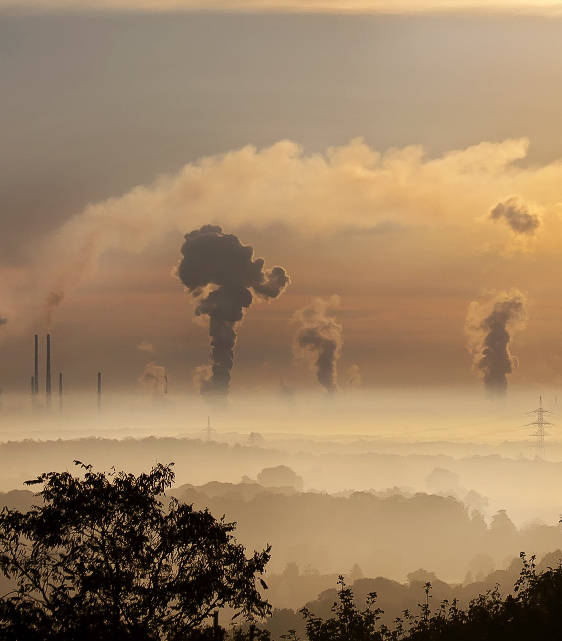
Development of methods for adaptive and optimal deployment of heterogeneous sensor array for accurate representation of air pollution and its sources
Pre-Thesis Exam - 10.11.2019
Idit Belachsen
Advisors: Associate Professors - Barak Fishbain, Shai Kendler
1/25
Notes:
פיתוח שיטות לפריסה אופטימלית ואדפטיבית של מערך חיישנים הטרוגני לייצוג מדויק של זיהום אוויר ומקורותיו

Slide 2
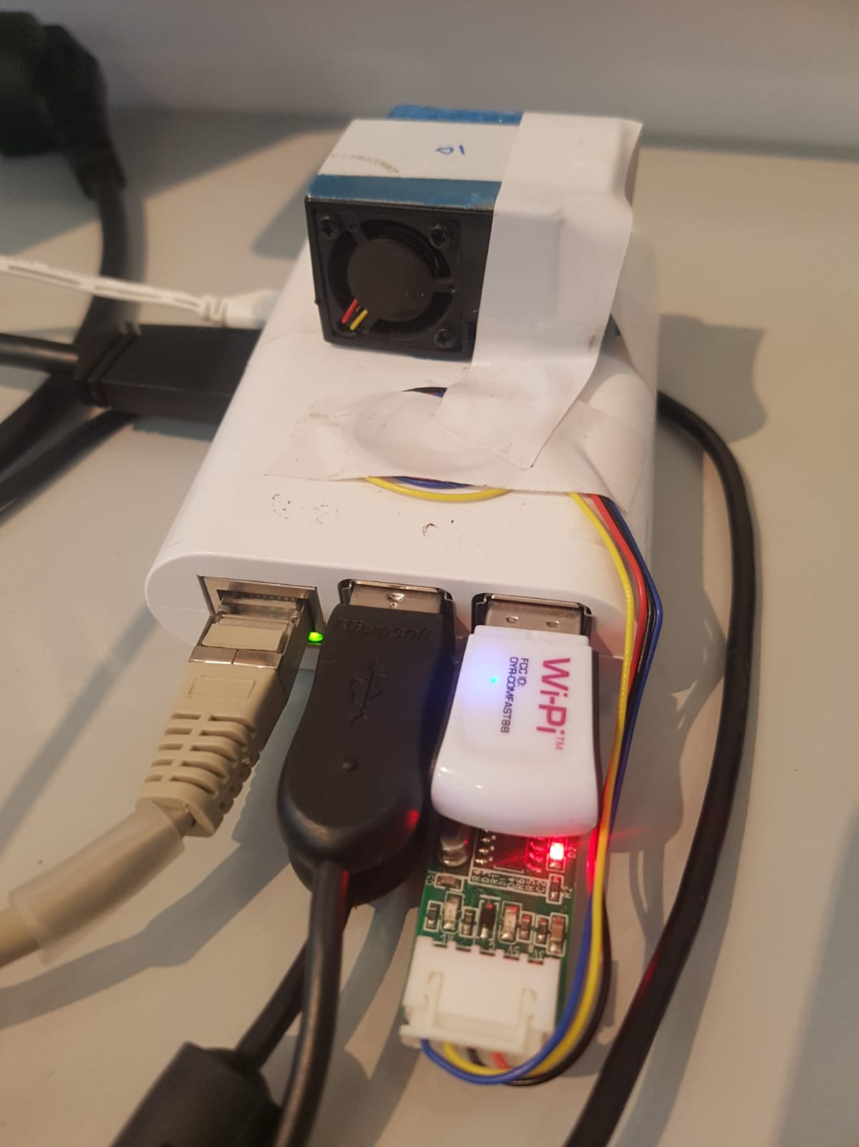
Air pollution monitoring
Major pollutants – NO_{x}, CO, CO₂, SO₂, O₃, CH₄, NH₃, VOCs, BC, other PM
The main incentive for air pollution monitoring:
Emission control
Short-term - prevent population exposure, regulatory enforcement
Long-term – epidemiological or climate research, planning
Major challenge – producing high resolution pollution concentration maps, using the current monitoring methods
Wireless Distributed Environmental Sensor Network (WDESN)
Portable and relatively low-cost Micro Sensing Units (MSUs)
Introduction
Notes:
ניטור זיהום אוויר –
מקורות אנתרופוגניים כמו תעשייה/תחבורה פולטים גזים מזהמים או חלקיקים כתוצאה מתהליכי ייצור כאלה או אחרים או משריפת דלקים.
המזהמים האלו לא מטיבים עם הבריאות שלנו ולכן יש לנו צורך לשלוט בפליטות ואולי להפחית אותן בסופו של דבר
בטווח הקצר – כדי למנוע חשיפה לריכוזים רגעיים מסוכנים או לשם אכיפה
ובטווח הארוך – לאסוף מידע שישמש למחקר או לתכנון
שיטות הניטור הסטנדרטיות AQM וקמפיינים קצרי טווח של ניטור מציבות בפנינו אתגר בהפקה של מפות זיהום ברזלוציה גבוהה מבחינת זמן ומרחב
גישה נוספת לניטור שנעשתה פופולרית בשנים האחרונות היא להשתמש ב-WDESN - רשת אלחוטית פזורה של חיישנים סביבתיים. לגישה הזאת כמה יתרונות ברורים – החיישנים קטנים, ניידים וזולים.
ובאמת בשנים האחרונות רואים פרויקטים כמו CitySense, openSense, AOT שעושים שימוש ברשת ובחיישנים כאלו לניטור סביבה עירונית.

Slide 3
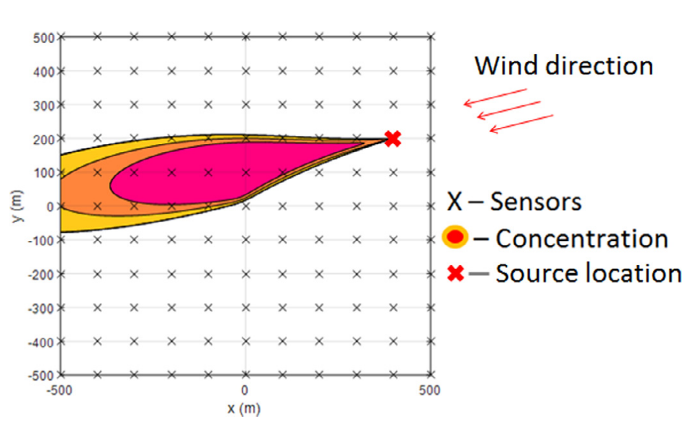
Representation in time and in space
IDW, KRIGING interpolation, LUR models
Atmospheric Transport and Dispersion (ATD) models
Knowledge on weather, location and quantity of the released pollutant is needed for ATD. If absent – STE can be applied
﻿Hutchinson et. al., 2017
Introduction
Notes:
אז בעצם כדי להתמודד עם בעיית הייצוג במרחב שנוצרת מדלילות המדידות וכדי לייצר או לחזות מפות מפורטות של זיהום האוויר, יש כמה גישות -
אינטרפולציה
land use regression
או – שימוש במודלים אטמוספיריים של הסעה ודיספרסיה (ATD).
מודלים אלו מכמתים בצורה דטרמיניסטית את הפיזור של המזהמים במרחב, אבל מצריכים ידע על המקורות עצמם – מיקום, קצב פליטה, נתוני מזג אוויר וכמובן גם הכימיה...
וזה לא משהו שתמיד יש לנו ולכן לא פעם המדידות הדלילות במרחב משמשות קודם כל למציאת המקורות בתהליך של STE. בתהליך זה, מקורות שונים מוכנסים למודל דיספרסיה ומשחקים עם הפרמטרים שלהם עד שמקבלים את ההפרש הקטן ביותר בין המדידות בפועל ובין מה שחישב המודל.

Slide 4
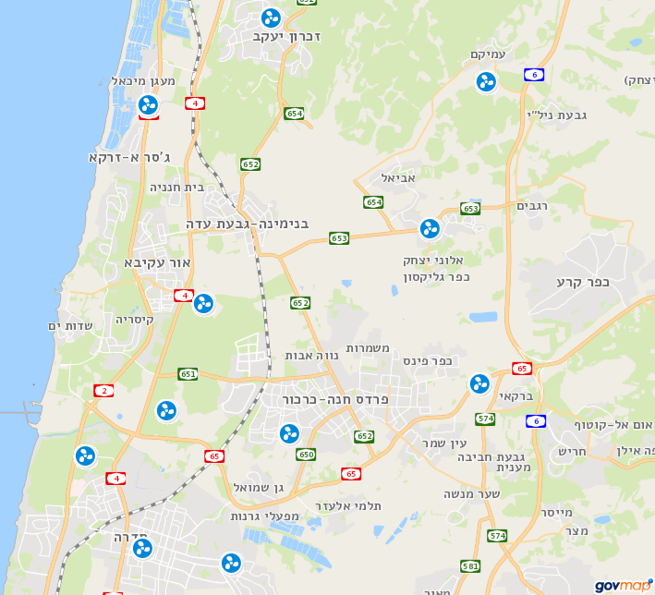
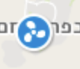
Network deployment
A new challenge is formed –
what is the best way to deploy a network of sensors?
If resources are unlimited, the task is easy
Introduction
Introduction
4
Notes:
למה זה חשוב לנו? בעצם הרקע הזה בא לדבר על הבעיה הקיימת היום –
1. הייצוג הדליל במרחב של תחנות ניטור
2. המחסור בנתונים ברורים על פליטות נקודתיות שיוצר צורך במציאת איבר מקור, שזאת בעיה קשה אם יש ייצוג דליל במרחב של מדידות.
ולהעלות את ההשערה ששימוש ב-WDESN של חיישני זיהום אוויר יכול להיות כיוון טוב כדי להשיג רזולוציית זמן מרחב טובה יותר.
עם זאת, שימוש ברשת חיישנים כזאת מציג בפנינו בעיה חדשה – והיא הצבת החיישנים ופריסת הרשת בצורה הטובה ביותר.
כשמשאבים הם בלתי מוגבלים – תקציב וכוח אדם – אין לנו בעיה, אפשר לייצג יופי את שדה הזיהום ולמצוא את מקורות הפליטה.
אבל.. זה עוד לא המצב ולא בטוח שאי פעם זה יהיה המצב, ולכן יש לנו מגבלות ברורות של עלות פריסה.

Slide 5
Network deployment
The basic problem is equivalent to the “0-1 knapsack” problem
Candidate solutions can be represented as binary (0/1) array of length n
The solution-space size is then 2^{n}
The problem is NP-hard
Introduction
Notes:
אז הבעיה הבסיסית של פריסת חיישנים בצורה אופטימלית בעצם מנסה למקסם את שימושיות הרשת ולמנמם את העלות שלה,
והבעיה הזאת שקולה לבעיית הזירו-וואן נפסק פרובלום (או בעיית תיק הגב). הבעיה אומרת – בהינתן סט של n פריטים, כל פריט עם ערך מסוים ועלות מסוימת, איך אנחנו בוחרים תת קבוצה מהפריטים האלו כך שאנחנו ממקסמים את הערך של הדברים שלקחנו אבל שהעלות לא תעלה על התקציב שלנו ?
פתרונות אפשריים יכולים להיות מיוצגים במערך בינארי באורך n כך ש-1 אומר שהפריט נכנס לתיק או שהחיישן מוצב ו-0 אומר שלא.
הבעיה הזאת היא אנפיהארד – כלומר ממשפחה של בעיות שמבחינת סיבוכיות, לא ניתן לפתור אותן בזמן פולינומי (מעבר לגודל מסוים של הבעיה).
ולכן מגודל מסוים של הבעיה, אנחנו צריכים אלגוריתמים שידעו למצוא פיתרון מקורב לבעיה, בזמן ריצה סביר.

Slide 6


Research hypothesis
A set of optimal deployment solutions can be retrieved using multi-objective optimization techniques that balance between -
detection capabilities of the network
operational requirements and resources
Notes:
אז היפותזת העבודה אומרת שניתן למצוא סט של פתרונות אופטימליים לפריסה של חיישנים במרחב באמצעות שיטות אופטימיזציה מרובת-מטרות שיאזנו בין יכולות האיתור של הרשת והדרישות האופרטיביות או המשאבים הקיימים.

Slide 7

Research objectives
Design and develop an optimization model, comprised of the following modules: A spatial optimization model A temporal optimization model A spatial-temporal optimization model - various sources/sensors configurations weather conditions and emission rates heterogenous network case-study of real-world
7
Notes:
מטרות המחקר הן לפתח מודל אופטימיזציה שיהיה כלי למקבלי ההחלטות, עם כמה מודולים שונים –
מודול מרחבי - מציאת פריסה שתמקסם את רגישות הרשת לשינויים באיבר המקור. זה יהיה מודל רובאסטי, סטדי סטייט.
מודול זמני – מציאה של אסטרטגיית פריסה מחדש כתוצאה משינויים במזג האוויר או בפליטות עם "מאמץ מעבר" הכי נמוך שאפשר.
מודול מרחבי וזמני – שמחבר את שני המודלים הקודמים ולוקח בחשבון גם את ההסתברות לשינויים הצפויים.
חוץ מזה, במהלך פיתוח של כל אחד מהמודולים, אנחנו רוצים לבחון קונפיגורציות שונות, תנאי מזג אוויר ופליטות שונות, מערך הטרוגני של חיישנים ובתקווה גם מקרה מהעולם האמיתי.

Slide 8
Related work
The designated application determines the goal that guides the optimization process.
For example:
Population exposure assessment (Kanaroglou et al., 2005)
Threshold crossings detection (Boubrima et al., 2017)
Improving existing network performance (Berman et al., 2019)
Knowledge gaps?
Notes:
מקריאה של עבודות בתחום, בעיקר אפשר לראות שמה שמנחה את תהליך האופטימיזציה שמוצע למציאת הפריסה האופטימלית של החיישנים זה המטרה היישומית של הרשת – למשל, בשביל הערכת חשיפה של אוכלוסייה, אז צריך לתת משקל למקומות מגורים, גני ילדים... בשביל מציאת פיקים – צריך לנסות לתפוס את הריכוזים הממוצעים הגבוהים ביותר אולי. בשביל לשפר רשת קיימת צריך להשתמש בנתונים קיימים ולהתמקד בכימות מידת השיפור וכדומה...
בעצם רואים שבגלל הספציפיות הזאת, תמיד קיימת רלוונטיות לעבודות אחרות עם יישומים ספציפיים אחרים.
חוץ מזה ראיתי לא מעט פערים אחרים –
רוב העבודות התמקדו בתהליך אופטימיזציה על מספר חיישנים שנקבע מראש
רוב העבודות הסתמכו על מדידות קיימות באזור כלשהו ולא על מודל דיספרסיה
הרבה מהעבודות בכלל לא עסקו בזיהום אוויר אלא בהנחת חיישנים כלשהם והניחו הנחות לא מתאימות כמו ירידה בהסתברות האיתור שיורדת בצורה אקספוננציאלית
והרבה מהעבודות בסופו של דבר הניחו חיישנים באזורים בהם הריכוזים הממוצעים הגבוהים ביותר.
פרט לכך, הרבה מאוד עבודות הגיעו מרקע של חוקרים ממדעי המחשב, כך שהעבודות מתמקדות ביעילות ובהורדת זמני חישוב ופחות בהבנה של תהליכים ותופעות של זיהום אוויר או ביישומיות.

Slide 9
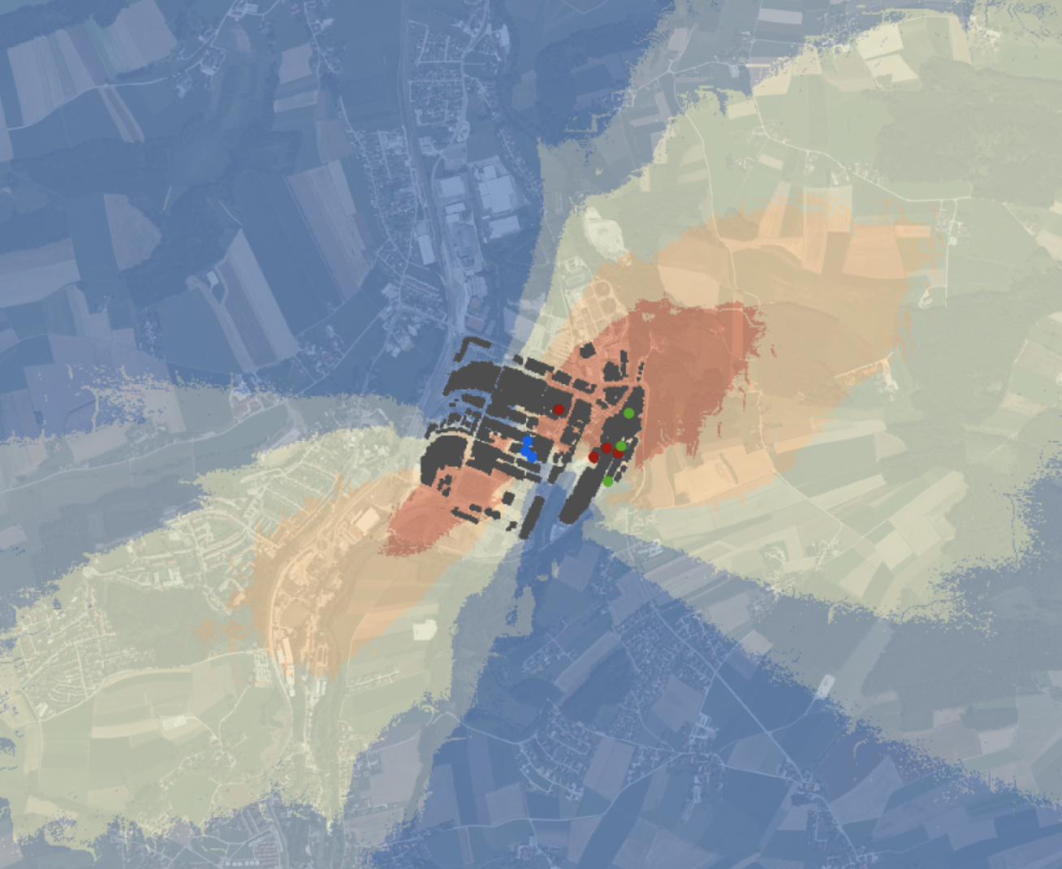

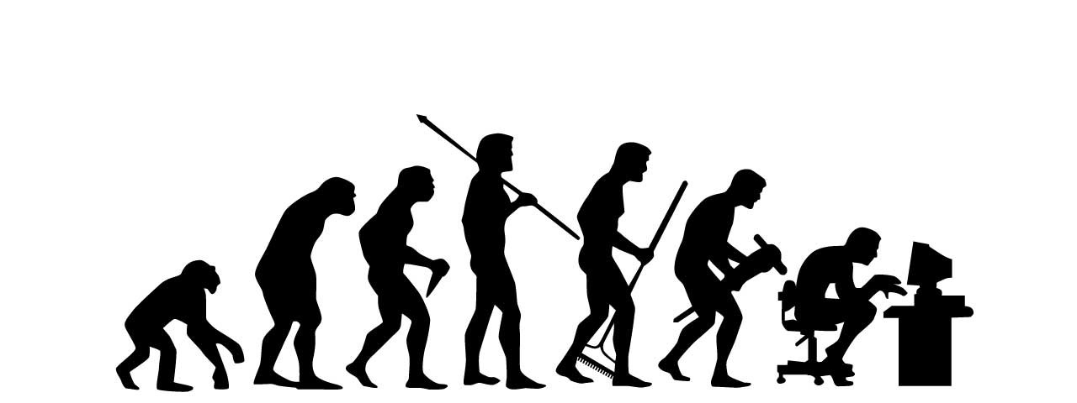
Methods - background
ATD** model
Meteorology
Optimization
1
2
3
**Atmospheric Transport and Dispersion
Methods
Notes:
אני ארחיב מעט על שלושת הדברים האלו והקשר שלהם לעבודה הזאת. בעצם הייחודיות בעבודה היא השילוב של כל השיטות הנ"ל.
מודל ההסעה והדיספרסיה שהשתמשנו בינתיים
הפרמטרים המטאורולוגיים הרלוונטיים
וקצת על אופטימיזציה מרובת מטרות, אלגוריתמים אבולוציוניים וכלי האופטימיזציה שאנחנו עובדים איתו כרגע

Slide 10
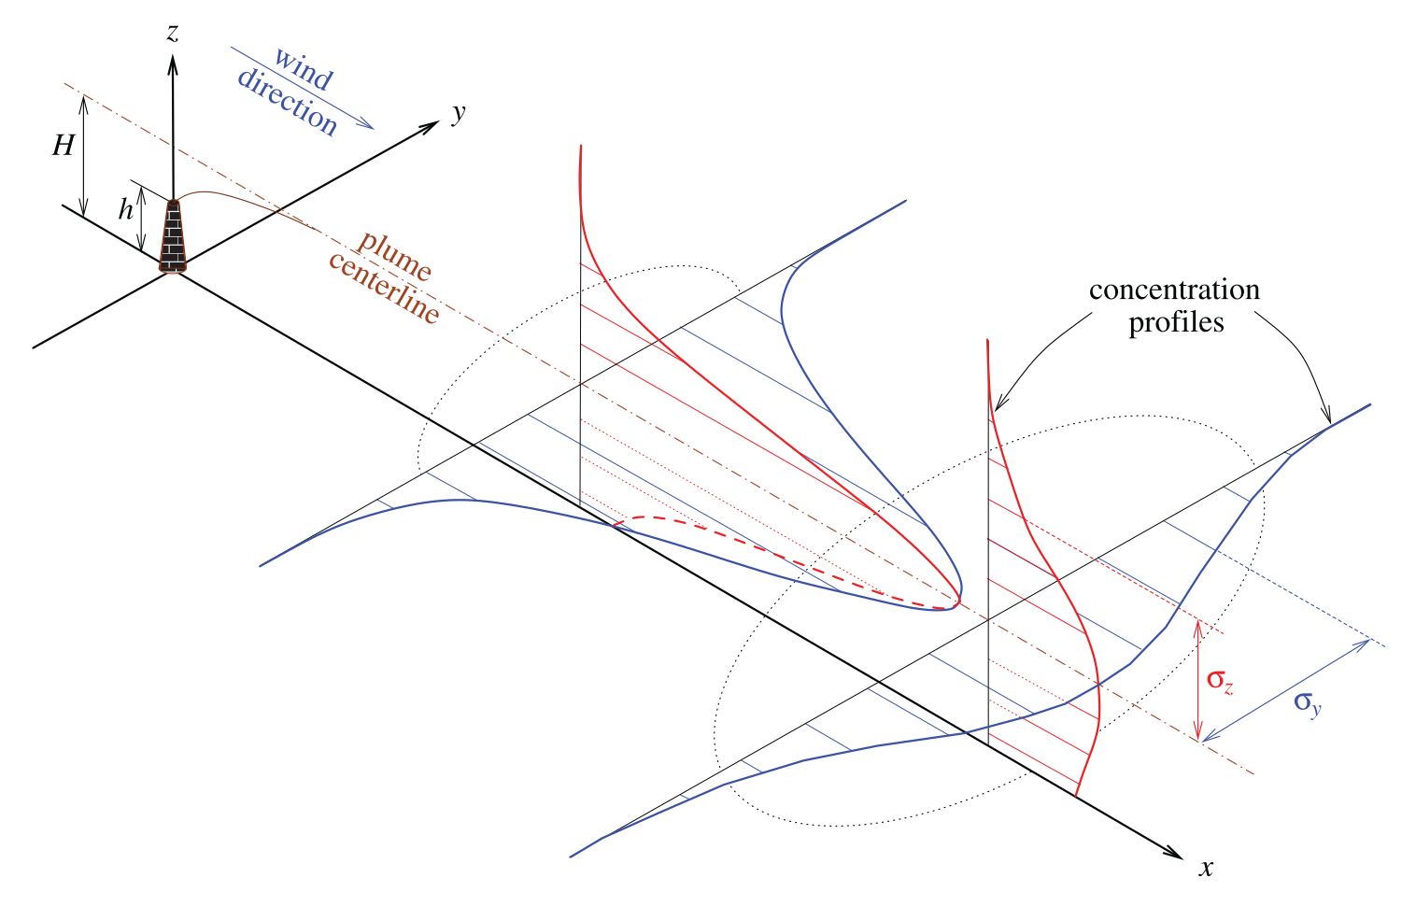
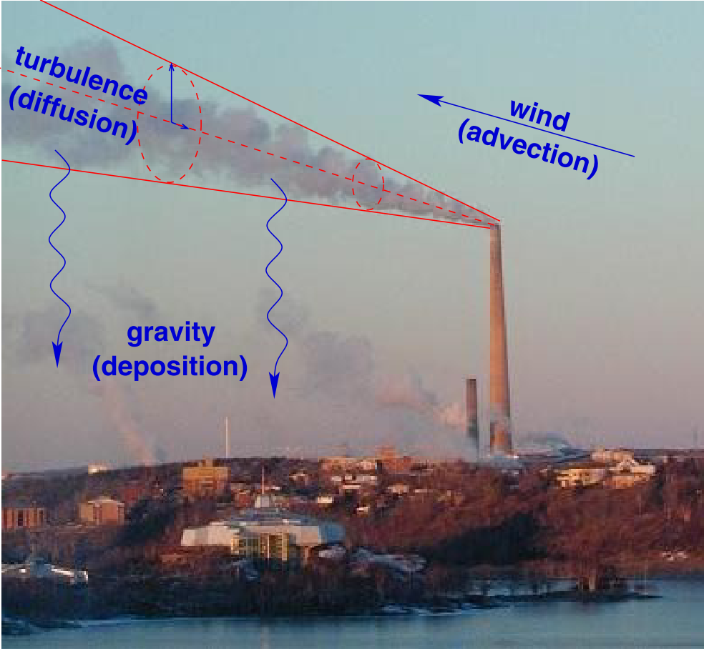
ATD models
The Gaussian plume model - analytical steady state solution to the advection-diffusion equation for idealized circumstances
$$C\left(x,y,z,Q\right)=\frac{Q}{\overline{u}{σ_{y}σ}_{z}2π}exp\left(\frac{−y^{2}}{2σ_{y}^{2}}\right)\left[\exp\left(\frac{−{\left(z−H\right)}^{2}}{2σ_{z}^{2}}\right)+\exp\left(\frac{−{\left(z+H\right)}^{2}}{2σ_{z}^{2}}\right)\right]$$
Methods
Notes:
אז קיימים הרבה מודלים של דיספרסיה (המילה דיספרסיה מתכוונת לשילוב של דיפוזיה של החומר כתצוצאה מטורבולנציה ולאדבקציה על ידי הרוח).
אולי המודל הפשוט והפרימיטיבי ביותר הוא המודל הגאוסי – שמציע פיתרון אנליטי S.S למשוואת האדבקציה-דיפוזיה עבור תנאים אידיאליים.
וזה הפתרון.
פשוט –בסופו של דבר, הריכוז בנקודה במרחב הוא פונקציה של קצב הפליטה של המקור, של גובה הארובה האפקטיבי, של מהירות הרוח הממוצעת, כשסיגמה וואי וזד מייצגים את התרחבות הפלומה ככל שמתרחקים מהמקור ואזכיר אותם שוב עוד מעט.

Slide 11
Main assumptions
The solution is steady state.
The wind velocity is constant and aligned with the positive x-axis.
Variations in topography are negligible.
The material diffused is non-reactive in the atmosphere, with a negligible deposition rate.
Background pollution is negligible.
Methods
Notes:
(להוריד מהמצגת לכנס)
חשוב לציין שיש לא מעט הנחות עבור המודל הזה –
שהפתרון הוא מצב יציב
שמהירות הרוח קבועה ומקבילה לציר איקס
ניתן להזניח טופוגרפיה
החומר המוסע לא מגיב עם הסביבה שלו
אין שיקוע
אין זיהום רקע
ועוד ועוד...
﻿

Slide 12
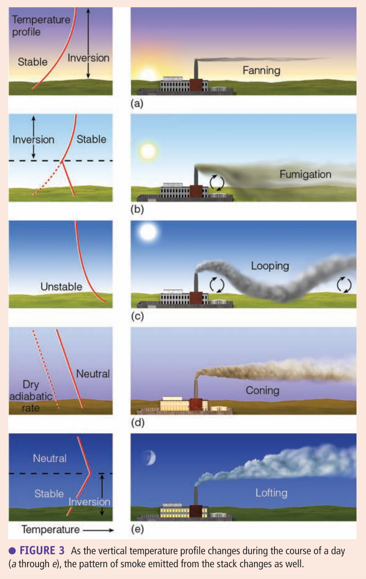
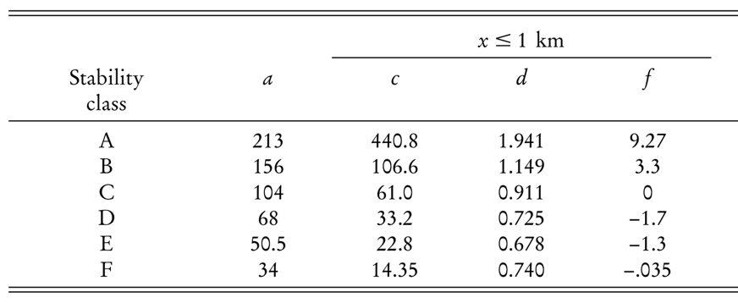
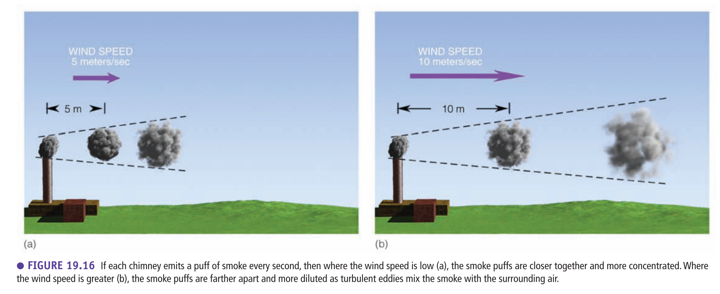
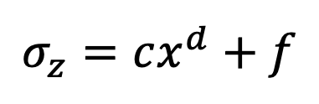
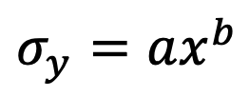
Meteorology
$$σ_{y}=ax^{b}$$
The meteorological parameters that play a role in any gas dispersion model are wind speed, wind direction, and the atmospheric stability condition - (WS, WD, SC).
$$σ_{z}=cx^{d}+f$$
﻿Ahrens and Henson, 2017
Methods
Notes:
הפרמטרים המטאורולוגיים הרלוונטיים למודל דיספרסיה כי הם ישפיעו על פיזור המזהמים הם מהירות הרוח, כיוון הרוח והיציבות האטמוספירית.
-למשל - מהירות רוח גבוהה יותר – תיצור דילול של פלומת הזיהום.
-היציבות האטמוספירית נקבעת לפי פרופיל הטמפרטורה האנכי ומשתנה במהלך היום. השינויים ביציבות משפיעים על ריכוזי המזהם.
למשל במצב של אינברסיה (מצב של יציבות) – אם כל השכבה באינברסיה אולי זה לא נורא כל כך, המזהמים מתפשטים בצורה הוריזנטלית. אבל אם יש שכבת אינברסיה מעל מפל טמפרטורה רגיל, נוכל לקבל ערבוב משמעותי של מזהמים וריכוזים גבוהים בקרקע.
-אז בגדול נוהגים לחלק מצבים אטמוספיריים למצב יציב, לא יציב ונייטרלי וסקלת מצבי היציבות המקובלת של Pasquill gifford מחלקת ל-6 מצבי יציבות אטמוספירית A עד F – מהכי פחות יציב ליציב ביותר. את הסיגמות שהגדרנו קודם שמייצגות את מידת התרחבות פלומת הזיהום ניתן לתאר על ידי קשר חזקה עם כיוון ההתקדמות X, כאשר את הפרמטרים a b c d ו-f העריכו בעבר בניסויים בתנאי יציבות אטמוספירית שונים והסיקו ערכים אמפיריים מתאימים.

Slide 13
Multi-objective optimization
More than one objective function is optimized simultaneously
Pareto frontier = the set of non-dominated solutions
Non-dominated
Solution
Dominated
solution
$min⁡(F_{1}\left(x_{1},x_{2},…x_{j},\right),$ $F_{2}\left(x_{1},x_{2},…x_{j},\right)…$ $F_{i}\left(x_{1},x_{2},…x_{j},\right))$
Pareto frontier
Hadka (2017)
Methods
Notes:
מולטי אובג'קטיב אופטימיזיישן, כשמה כן היא – כאשר יותר מפונקציית מטרה אחת מאופטמת, נוצר טריידאוף בין מטרות מתנגשות כמו לדוגמא שגיאה ומחיר ב2-obj-func. ואז בעצם נוצרת חזית של פתרונות אופטימליים שנקראים גם non-dominated solutions והפתרונות האלו נבחרים כאופטימליים אם אי אפשר לשפר בפונקציה מטרה אחת מבלי לפגוע באחת אחרת.
בבעיה הבסיסית שלנו יש כרגע שתי מטרות שמתנגשות – 1. למקסם את היכולת לאתר חריגות בפליטה של מזהמים באחד המקורות, 2. למנמם את עלות הרשת שלי.

Slide 14
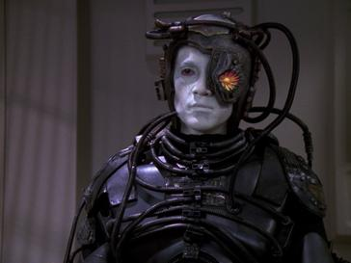
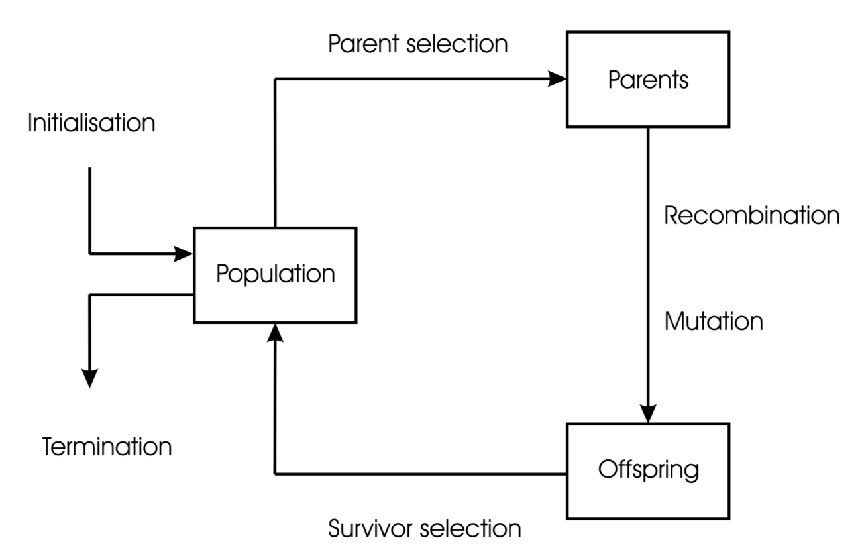
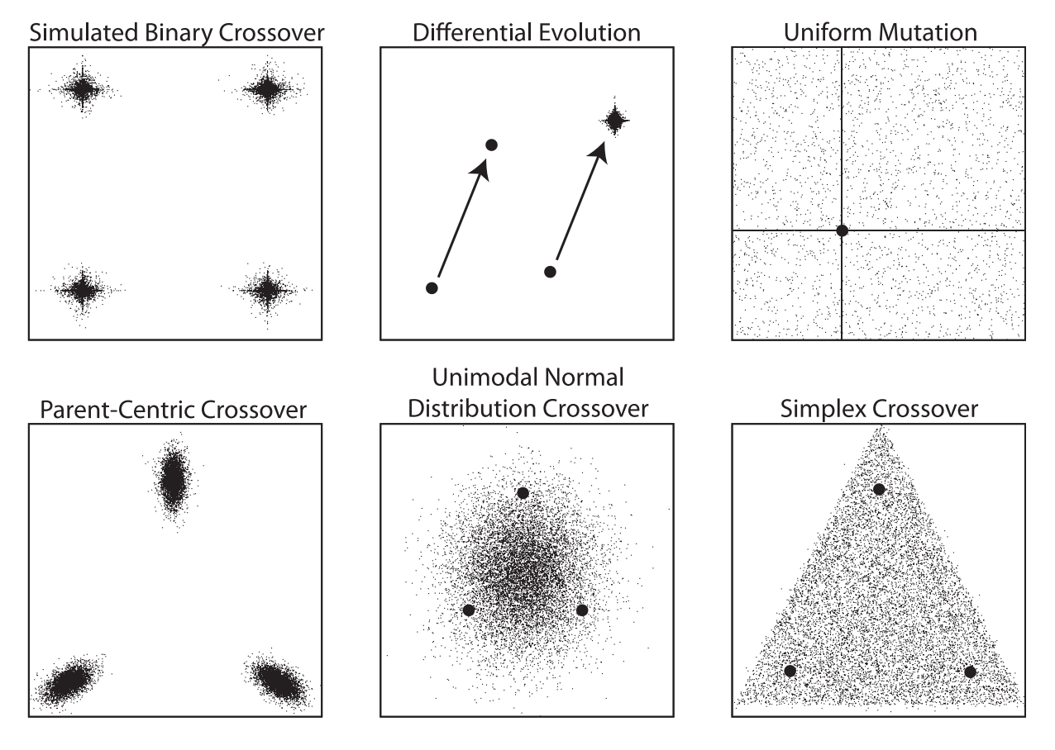
Borg MOEA
Natural selection
Developed by David Hadka and Patrick Reed
Evolutionary Algorithm
Uses internal feedbacks to dynamically adapt an ensemble of genetic recombination operators
A set of candidate solutions
All solutions are Non-dominated
New
solutions
Hadka (2013)
Eiben and Smith (2007)
Notes:
הכלי שבחרנו לעבוד איתו הוא הבורג – אופטימייזר שפותח על ידי David Hadka מאוניברסיטת פנסילבניה ו-Patrick Reed מאוניברסיטת קורנל.
הבורג משתמש באלגוריתם אובולוציוני.
אלגוריתמים אבולוציוניים הם מחלקה של אלגוריתמים של חיפוש שמושפעים מתהליך האבולוציה הטבעי. ברעיון הכללי -
מייצרים בצורה אקראית סט של פתרונות אפשריים , הם האוכלוסייה. תהליך הברירה הטבעית גורם לכך שפרטים שמותאמים יותר לסביבה (או - שפתרונות טובים יותר, לפי פונקציית המטרה) שורדים יותר ומתרבים, כאשר בתהליך ההתרבות יכולים להיווצר פתרונות חדשים כתוצאה משחלוף (רקומבינציה) וממוטציות. בין הצאצאים / הפתרונות החדשים - הטובים ביותר שורדים. התהליך מסתיים כאשר כל סט הפתרונות הם על חזית הפרטו / non-dominated.
מה שהופך אותו לאופטימייזר חזק מאוד זה שהוא יודע בצורה דינמית לשנות את אסטרטגיית החיפוש/היוריסטיקה על ידי פידבק חיובי לאופרטורים הגנטיים של הרקומבינציה שמאיצים את תהליך ההתכנסות.
קצת על הרקומבינציות –
SBX – שני הורים יוצרים שני צאצאים שהם קרובים להורים וסוג של תמונת מראה שלהם.
PCX – אופרטור מולטי הורה – למשל שלושה הורים, הצאצאים קרובים לאחד ההורים.
DE – בחירה אקראית של 3 פרטים מהאוכלוסייה, מחשבים וקטור הפרש בין 2 פרטים ועל פיו משנים את הפרט השלישי.
UNDX- אותו הדבר רק שהצאצים ממורכזים סביב הסנטראויד.
עם רפרנס לבורגס מ- star trek מסע בין כוכבים – גזע של סייבורגים עם מוח משותף שמטרתם לשפר את איכות החיים ביקום באמצעות הפיכתו למושלם...

Slide 15
Methods - summary
Run a dispersion model for X point-sources (we know their locations and average emission rates, but not their q(t))
Assume Y optional locations exist. Calculate concentrations of pollutant Z in each of these locations
Run the dispersion model for different meteorological conditions (weights) and different combinations of active/non-active sources
Run Borg to find optimal solutions (according to predefined objectives – maximum PED and minimal number of sensors)
ATD model
Meteorology
Optimization
Methods
Notes:
אז איך שלושת אלו מתחברים ?
אחרי שנתנו קצת רקע ננסה להבין איך האיתור של המקומות האופטימליים נעשה ברמה הטכנית –
אנחנו מריצים מודל דיספרסיה עבור מרחב סימולציה מסוים של X מקורות נקודתיים (קרי, ארובות) שאנחנו יודעים את מיקומם ואת קצב הפליטה הממוצע שלהם ומקבלים פתרון סטדי סטייט.
אנחנו מניחים שיש Y מקומות אופציונליים להנחת החיישנים ומחשבים את הריכוזים של מזהם Z בכל אחד מהמקומות הפוטנציאליים האלו.
אנחנו חוזרים על הרצת מודל הדיספרסיה עבור תנאים מטרואולוגיים שונים ועבור כיבוי והדלקה של המקורות
כרגע, במודל הבסיסי – נותנים משקל למפות הריכוזים לפי תדירות התנאים המטאורולוגיים.
מגדירים את המטריקה על פיה אנחנו רוצים להעריך את טיב הפיתרון של פריסת החיישנים.
מריצים את הבורג כדי למצוא את הפתרונות האופטימליים.
מקבלים חזית פרטו שמראה את
חשוב לציין שהמטרה היא לאתר שינוי בפליטה של מקורות שאנחנו יודעים את מיקומם. ניתן לחשוב על זה כעל בעיית STE קלה יותר – אני יודעת מה רשימת המפעלים שלי, נגיד יש לי 20 כאלה – להעריך איזה מהם פולט או לא פולט זה סוג של STE "מתוך רשימה".

Slide 16
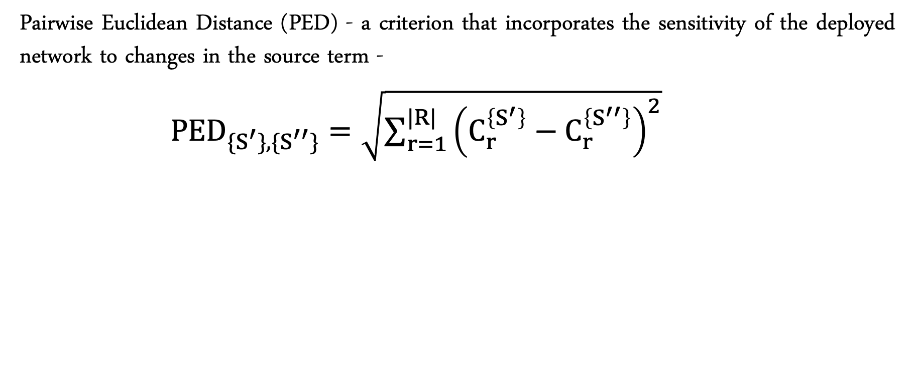
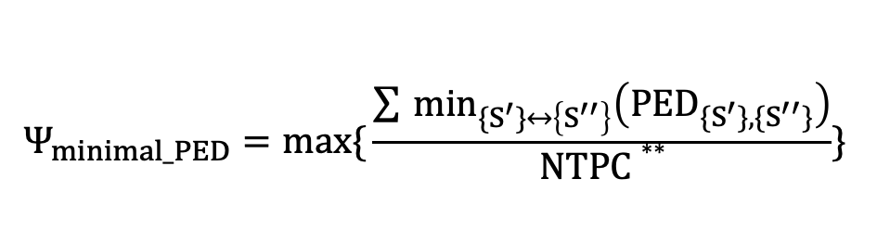
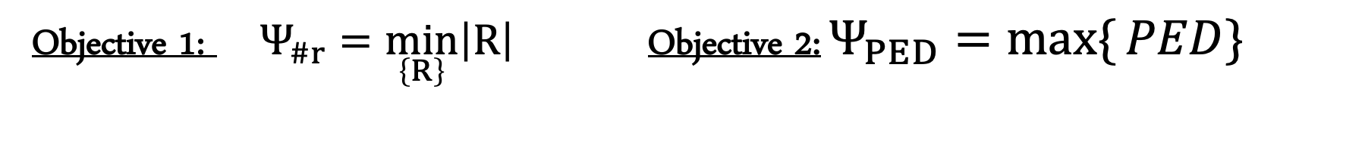
What is PED ?
Pairwise Euclidean Distance (PED) - a criterion that incorporates the sensitivity of the deployed network to changes in the source term -
${PED}_{{\{S}^{′}\},\{S^{′′}\}}=\sqrt{\sum_{r=1}^{|R|}{{\left(C_{r}^{\left\{S^{′}\right\}}−C_{r}^{\left\{S^{′′}\right\}}\right)}^{2}}}$
Objective 1: $Ψ_{\#r}={\min_{\left\{R\right\}}\left|R\right|}_{ }$ Objective 2: $Ψ_{PED}={\underset{ }{max\{}{PED\}}}_{ }$
$$Ψ_{minimal_PED}={max\{{\frac{\sum_{ }{\min_{{\{S}^{′}\}↔\left\{S^{′′}\right\}}\left({PED}_{{\{S}^{′}\},\{S^{′′}\}}\right)}}{NTPC∗∗}\}}}_{ }$$
$$Ψ_{percentile_PED}={max\{{x^{th} percentile({PED}_{{\{S}^{′}\},\left\{S^{′′}\right\}})\}}}_{ }$$
**Number of Transformation Pair Categories
Methods
Notes:
המטרה העיקרית – למצוא פריסה אופטימלית של סט של חיישנים, מתוך סט של מיקומים פוטנציאליים במרחב כך שיהיה סביר יותר לגלות שינוי בפליטה של המקורות.
בשביל זה הגדרנו את הPED – שהוא בעצם המרחק בין קריאות החיישנים של שני סטים שונים של מקורות בעלי מספר שונה של מקורות פעילים – מסומן ב-S’ ו-S’’.
רשת חיישנים שרגישה לשינויים בפליטות המקור תיצור ערכי PED גבוהים.
לעומת זאת, חוסר רגישות יתאפיין בערכי PED נמוכים ויצביע על יכולת נמוכה לפתור את בעיית זיהוי איבר המקור.

Slide 17
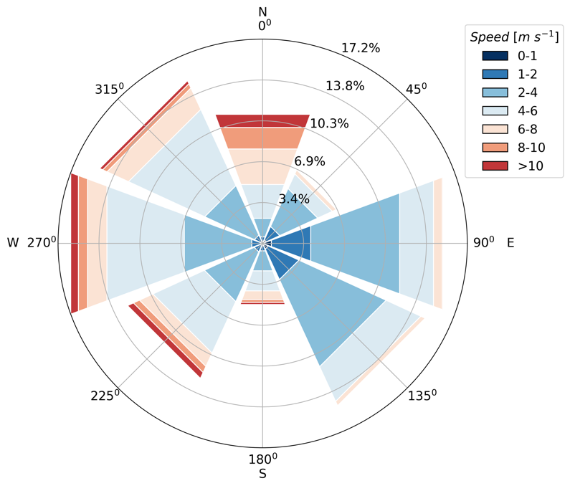
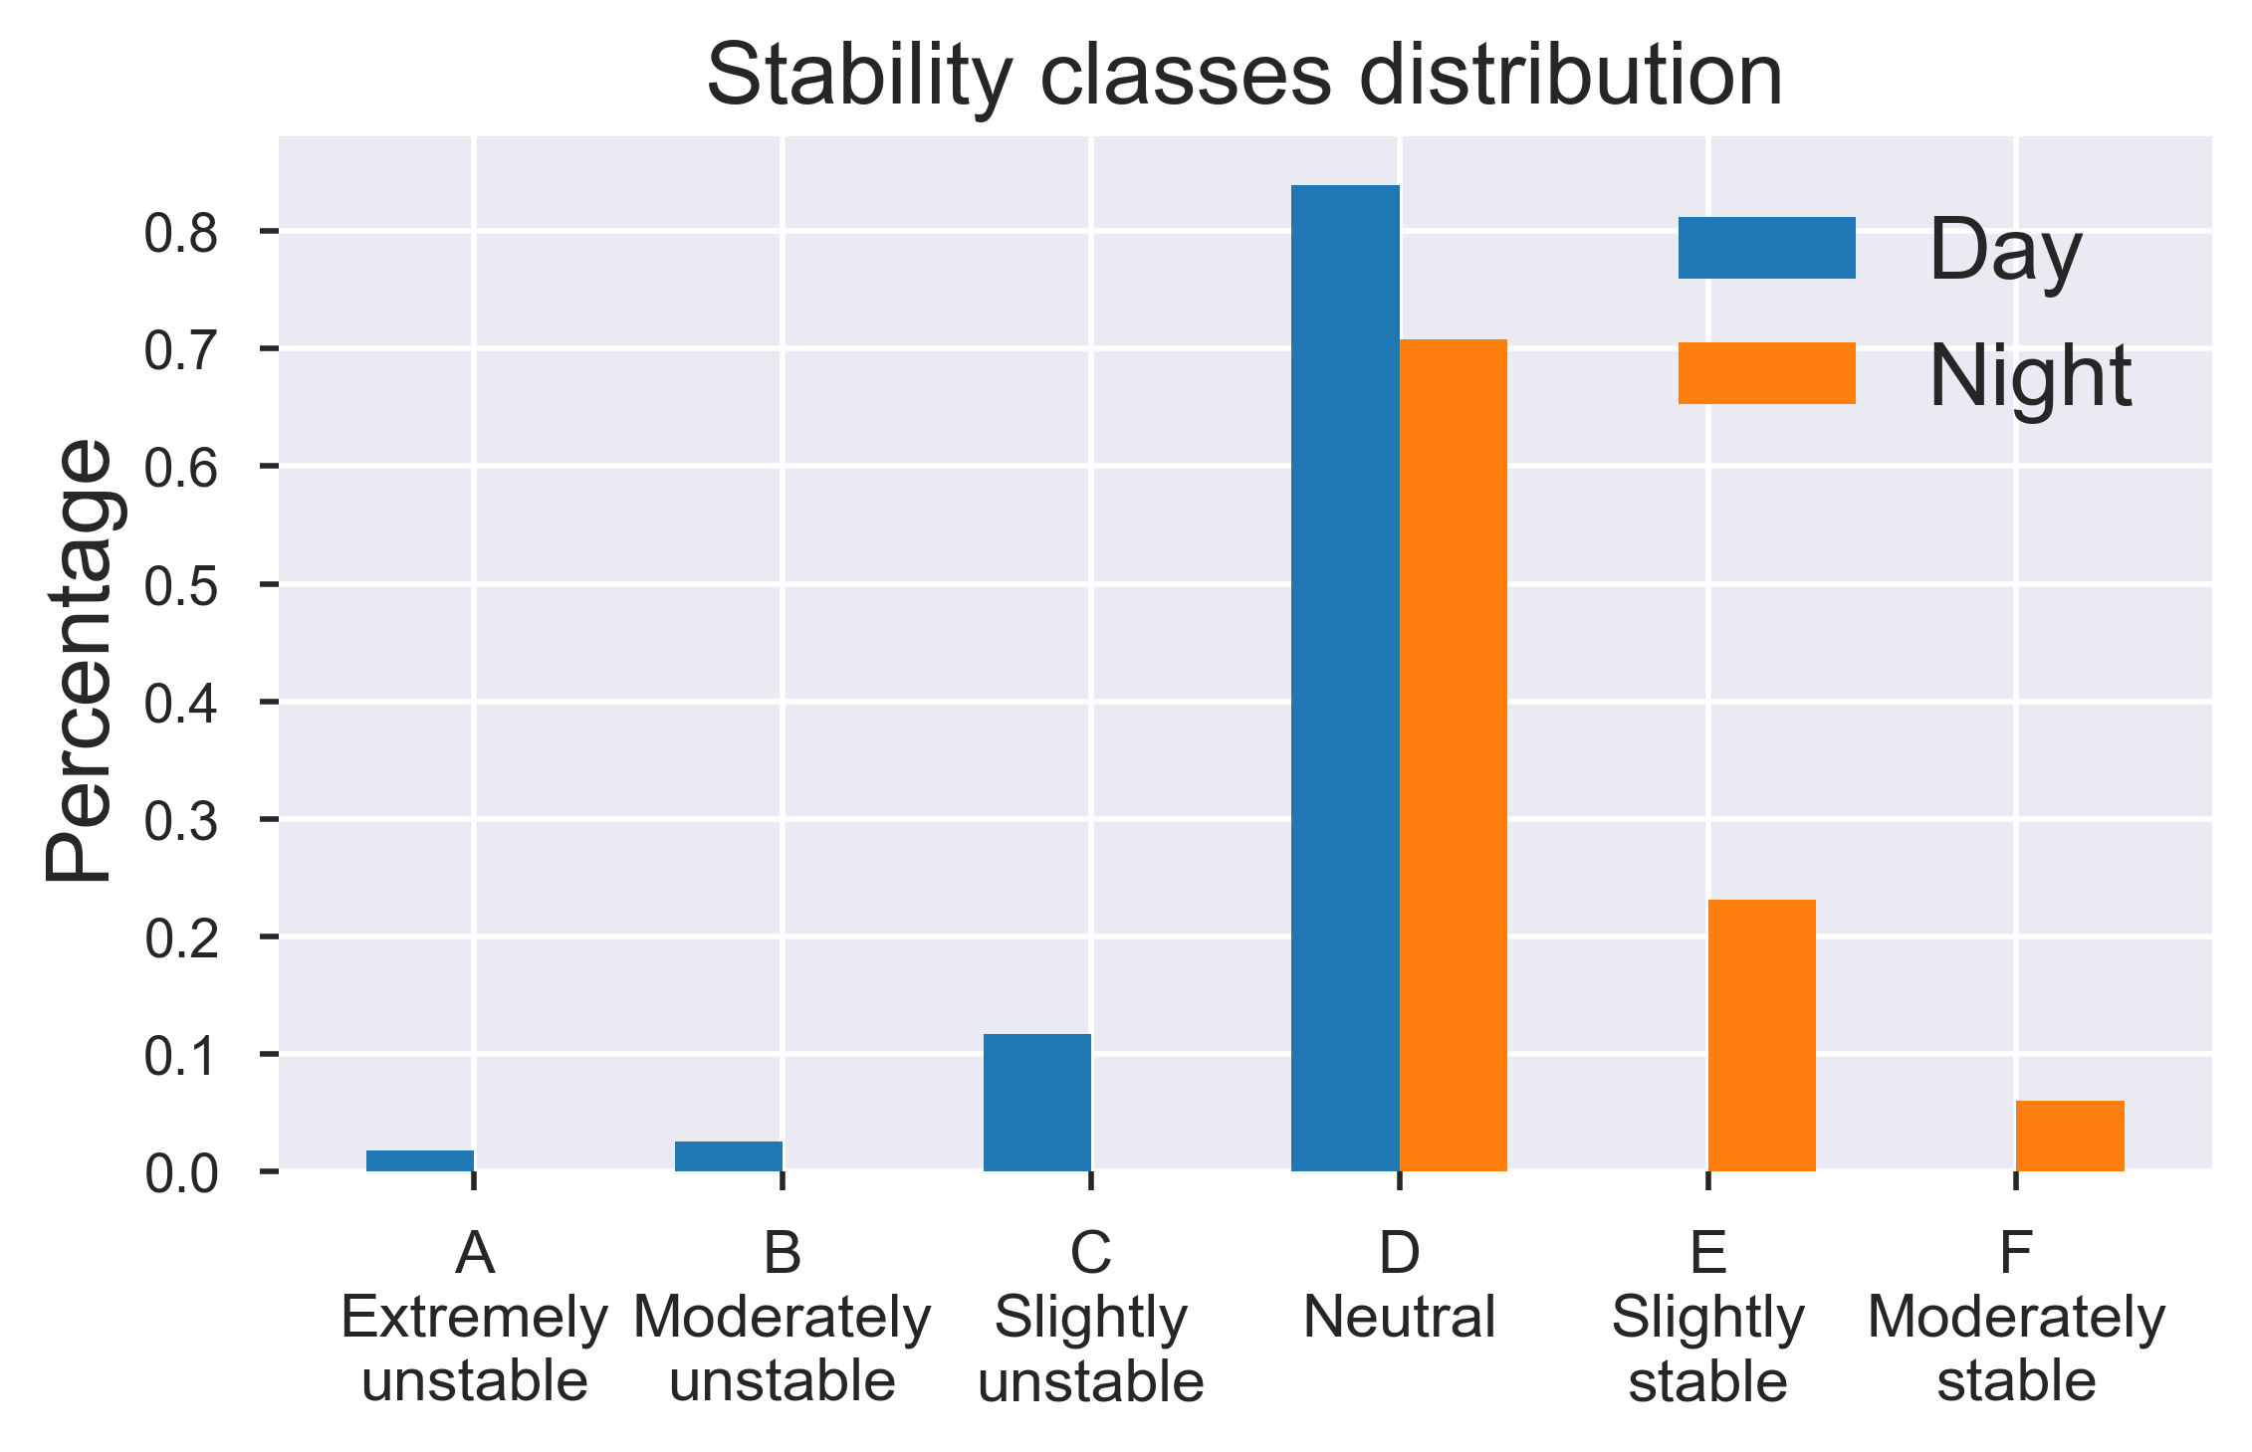
Data used in the simulation
Windrose distribution
Data obtained from IMS for Hadera-port station (15 years)
Avg. direction
Methods
Notes:
בשביל בעצם לתת איזשהן תדירויות מסוימות למצבים המטאורולוגיים לקחנו מידע מנתונים אמיתיים של תחנת נמל חדרה. נתונים 10 דקתיים.
אפשר לראות את התפלגות המהירויות והכיוונים והתפלגות המצבים האטמוספיריים. הקטגוריות שמוצגות הן הקטגוריות שחילקנו על פיהן כשאת המודל הרצנו עם הערך הממוצע, כלומר 8 קטגוריות סך הכל של כיוונים, 7 קטגוריות של מהירויות ו-6 מצבים אטמוסיפריים שהוגדרו לפי שיטת ה-סיגמא A, שמשתמשת בסטיית התקן של כיוון הרוח יחד עם מהירות הרוח הממוצעת בשביל להגדיר את המצב האטמוסיפרי. לפי ההתפלגות שקיבלנו זה נראה יחסית אמין שבלילה המצבים יציבים וביום הם או ניטרליים או לא יציבים.
סך הכל היו 336 קטגוריות של מהירות-כיוון-ומצב יציבות שמתוכם 192 היו מצבים שנצפו בנתונים שלקחנו.

Slide 18
Simulation setup
Optional locations (+)
Sources (.)
A 1000x1000 m flat area
Map shows steady-state concentrations for:
(WS, WD, SC) = (4 m s⁻¹, 270 degrees, C class)
Preliminary results
Notes:
להרצאה בגרמניה להוריד את המילה preliminary...
אז המשחקים הראשונים נעשו על סימולציה של קמ על קמ עם 5 מקורות נקודתיים בגובה 10 מטרים שפולטים כל אחד באופן קבוע כך וכך ק"ג לשניה.
זו דוגמא לפתרון סטדי סטייס עבור מצב של רוח מערבית במהירות 4 מטר לשניה, ויציבות אטמוספירית של אי יציבות קלה.
אפשר לראות שכל איקס שחור מייצג מקום אופציונאלי לחיישן.
כל איקס הוא מיקום אחד במערך ה-decision variables שלנו, שהוא מערך בינארי של כ-400 מקומות פונציאליים להניח חיישנים
בגלל שלקחנו 50 מטר בין מקומות פוטנציאליים ואיזשהו רדיוס סביב המקור בהנחה שזה לרוב איזורים שטכנית בעייתי למדוד שם לפחות עבור רגולטור.

Slide 19
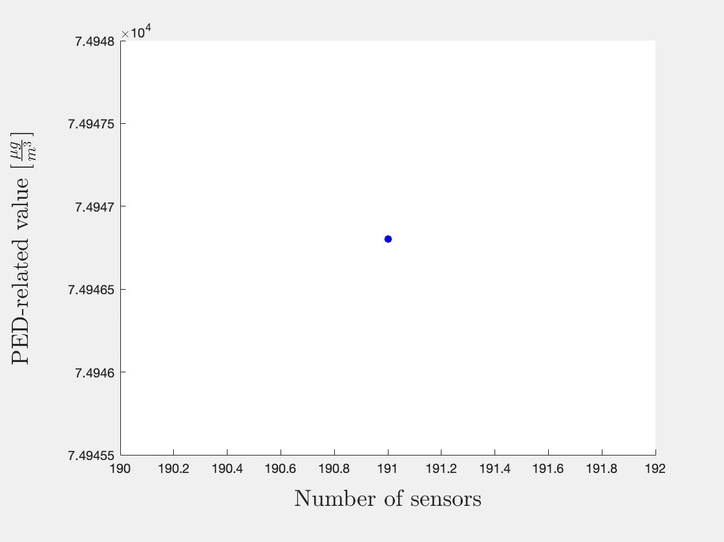
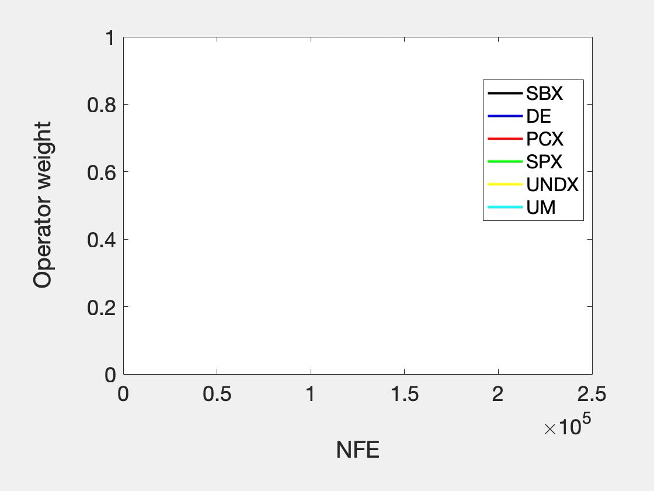
Optimization run
Generating the Pareto frontier
Weights of recombination operators
Preliminary results
Notes:
לעשות שצד שמאל יתקדם כמו צד ימין
הגענו לחלק הכיפי, שכל החישובים מראש מוכנים ומתחילים להריץ את האופטימיזציה. הבורג מתחיל את החיפוש באוכלוסייה אקראית ובמשקל שווה לכל אופרטור של רקומבינציה, מחשב את כל ערכי ה-PED ולפי פונקציית המטרה מוצא לבסוף את סט הפתרונות הטוב ביותר עבור כל מספר חיישנים.

Slide 20
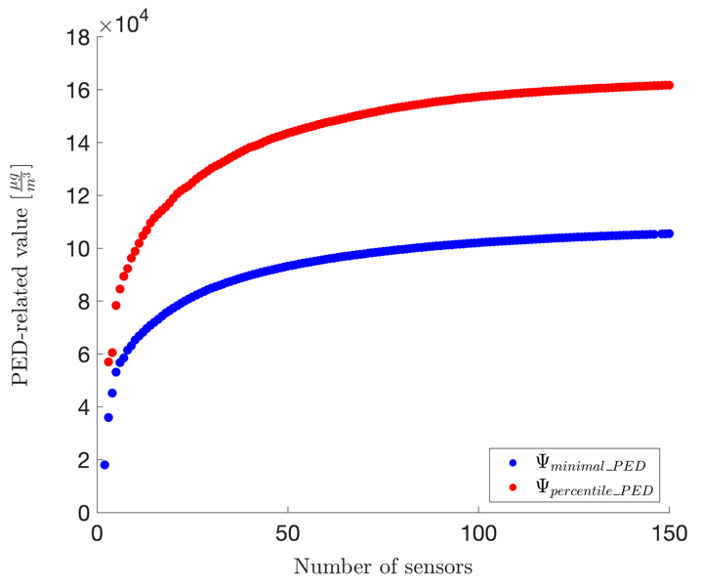
Obtained solutions
Pareto frontier of two optimization runs
The conflict between the cost of the network and its performance is reflected in the Pareto frontier
Preliminary results
Notes:
ואז מקבלים פרטו יפה כזה –
פה זה עבור 2 הרצות עם פונקציות מטרה שונות – כלומר פונקצית מטרה אחת היא מספר החיישנים והשניה קשור ל-PED – למשל ה-PED המינימלי מכל קומבינציה של מעבר בין אותם מספרי מקורות או אחוזון 25 של ערכי ה-PED.
כל נקודה מייצגת פיתרון אופטימלי למספר מסוים של חיישנים בין 2 ל170 בערך.
אפשר לראות יפה את הקונפליקט בין מחיר הרשת והביצועים שלה. ערכים גבוהים יותר של PED – שאמרנו שזה רגישות גבוהה לשינויים במקור, מושגים על ידי רשת עם מספר רב של חיישנים.

Slide 21
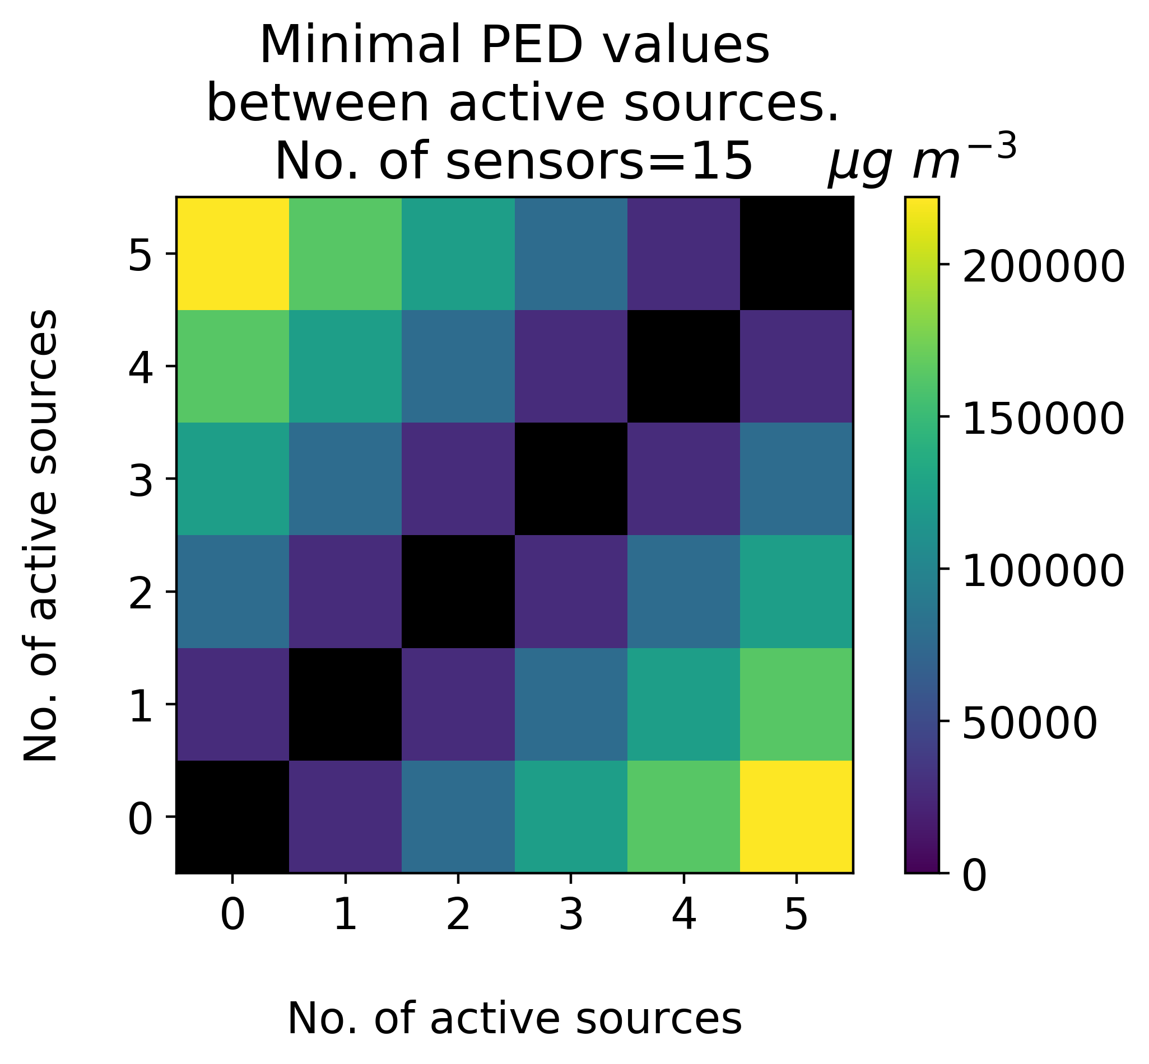
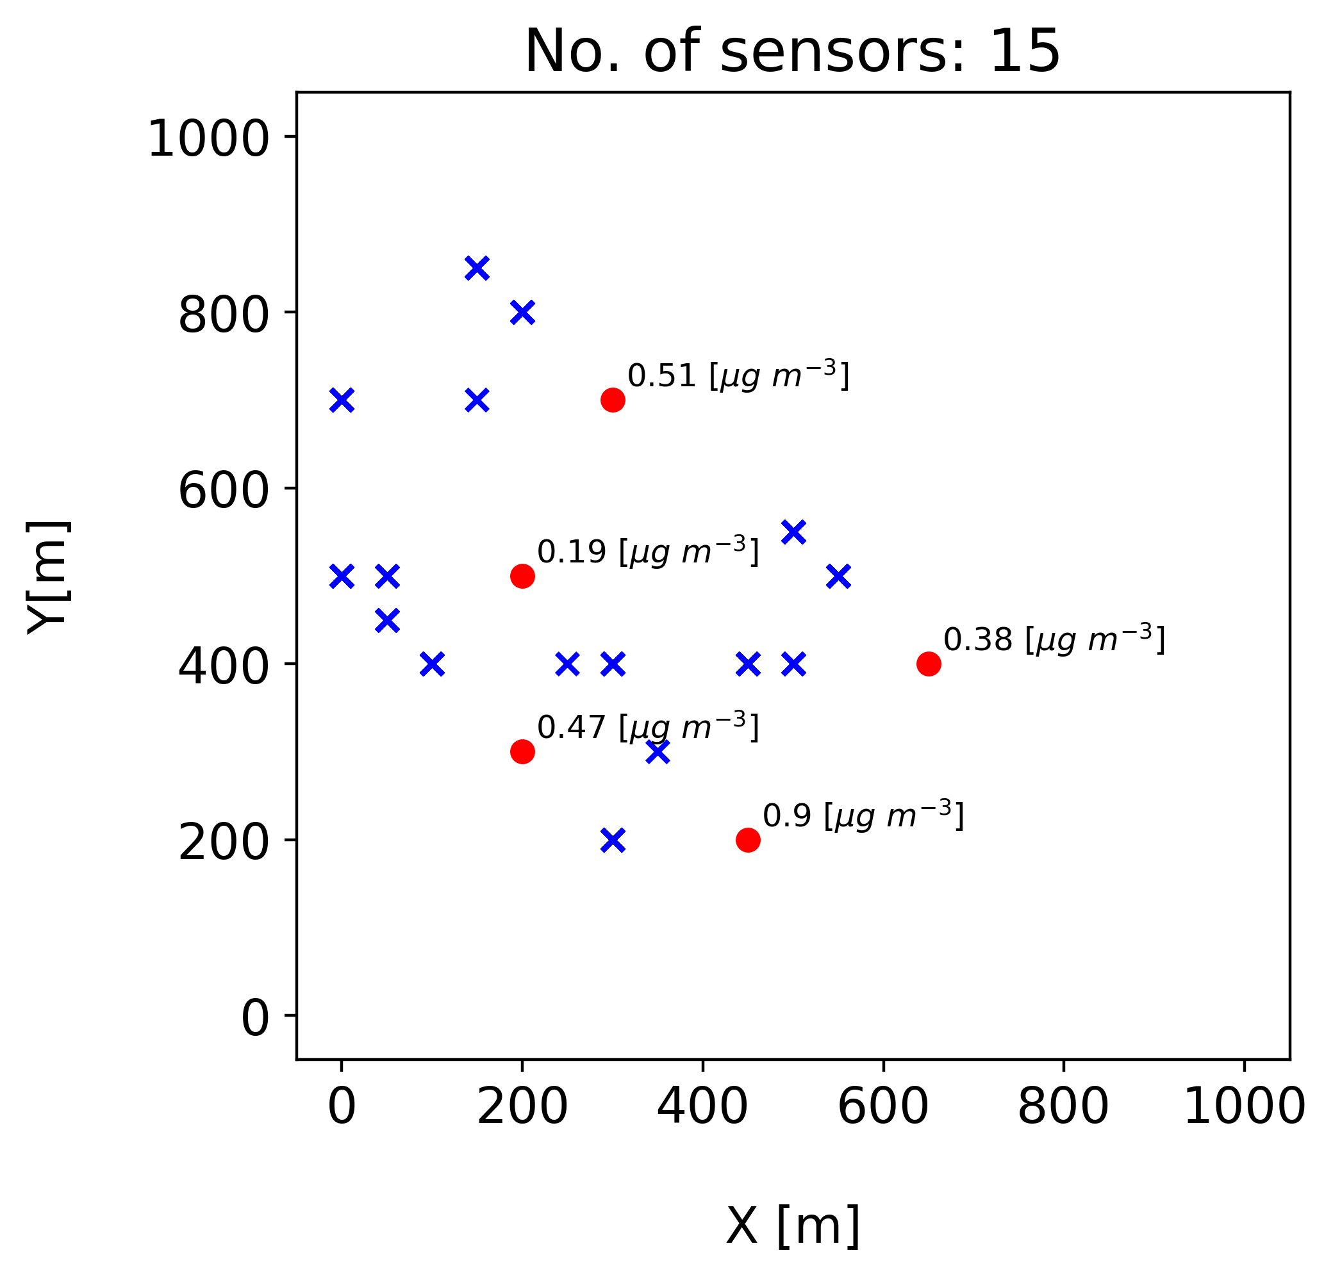
Obtained solutions
Preliminary results
Notes:
איך נראים הפתרונות האלו במרחב הסימולציה שלנו – לדוגמא – עבור 2 – פתרון לא מומלץ
ו-15 חיישנים. מימין לפתרונות רואים מטריצה של ערכי ה-PED המינימליים שנלקחו בין כל זוג טרנספורמציה בין מקורות פעילים - למשל 2 ו-3. ושוב רואים את הערכים הגבוהים יותר בפתרונות עם יותר חיישנים.

Slide 22
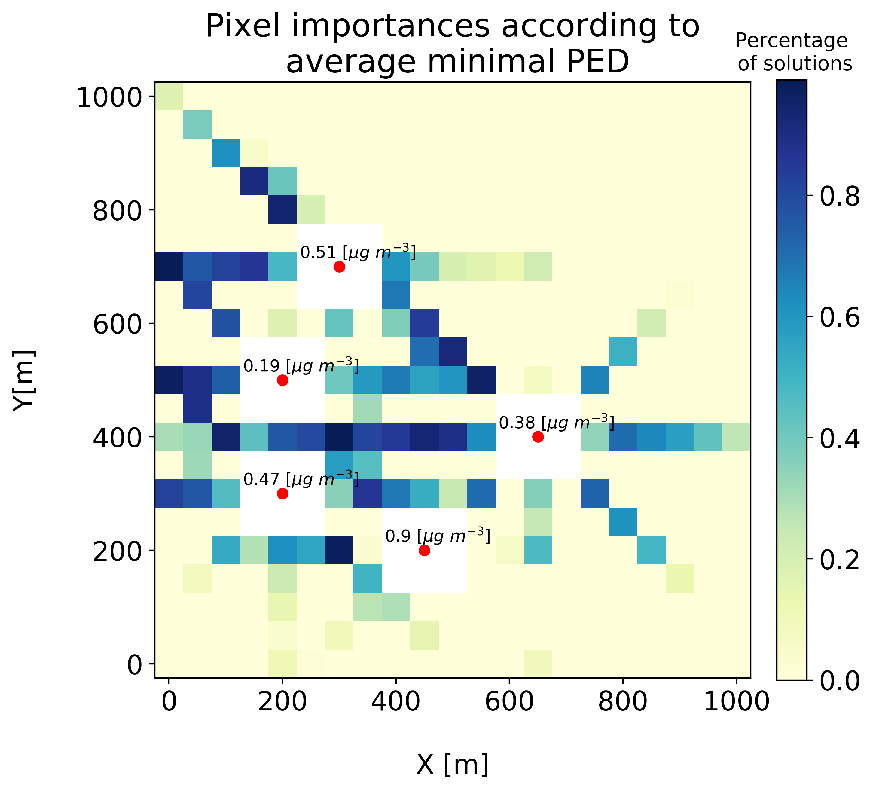
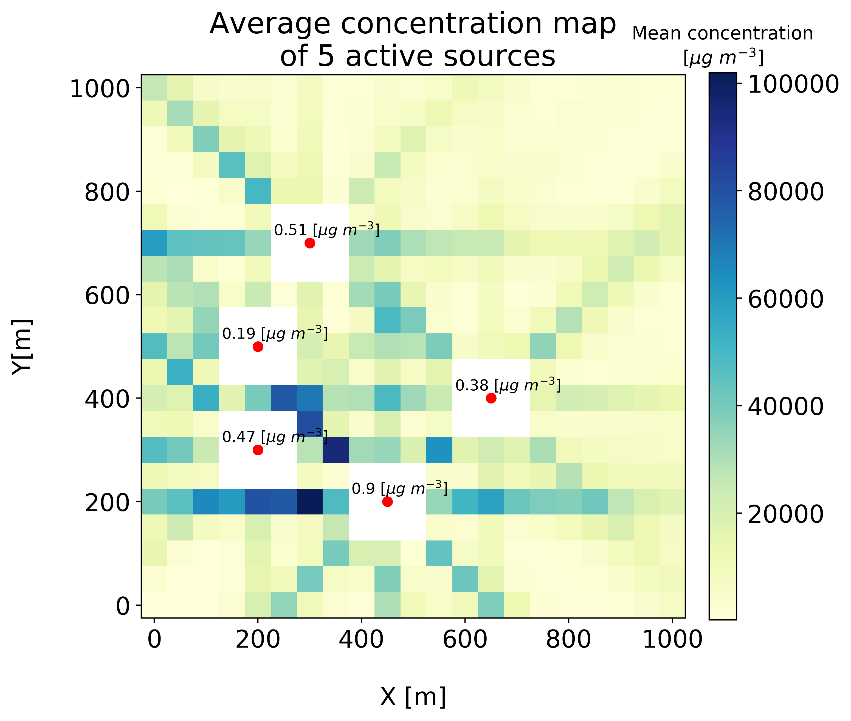
Initial evaluation
Preferable locations
Average concentration map
Preliminary results
Notes:
באיזשהי הערכה ראשונית אפשר פה לראות את הפיתרון של 15 החיישנים על מפת ריכוזים ממוצעים של הסימולציה.
בצורה מעניינת או לא, המפה הימנית פשוט נותנת את המקומות בהם השונות הכי גבוהה.
יש לנו איזשהי השערה שהמיקומים המועדפים עוקבים אחרי הנגזרת הגבוהה ביותר של הריכוזים בגלל שהמקומות האלו הם הרגישים ביותר למקור. ואת זה נבדוק בהמשך.
בכל מקרה אם מנסים להשוות את המיקומים המועדפים להנחת חיישנים- שמיוצגים לפי אחוז הפתרונות בהם הונח שם חיישן לעומת מפת הריכוזים הממוצעת מגיעים לכל היותר לקורלציה של בערך 0.5.

Slide 23
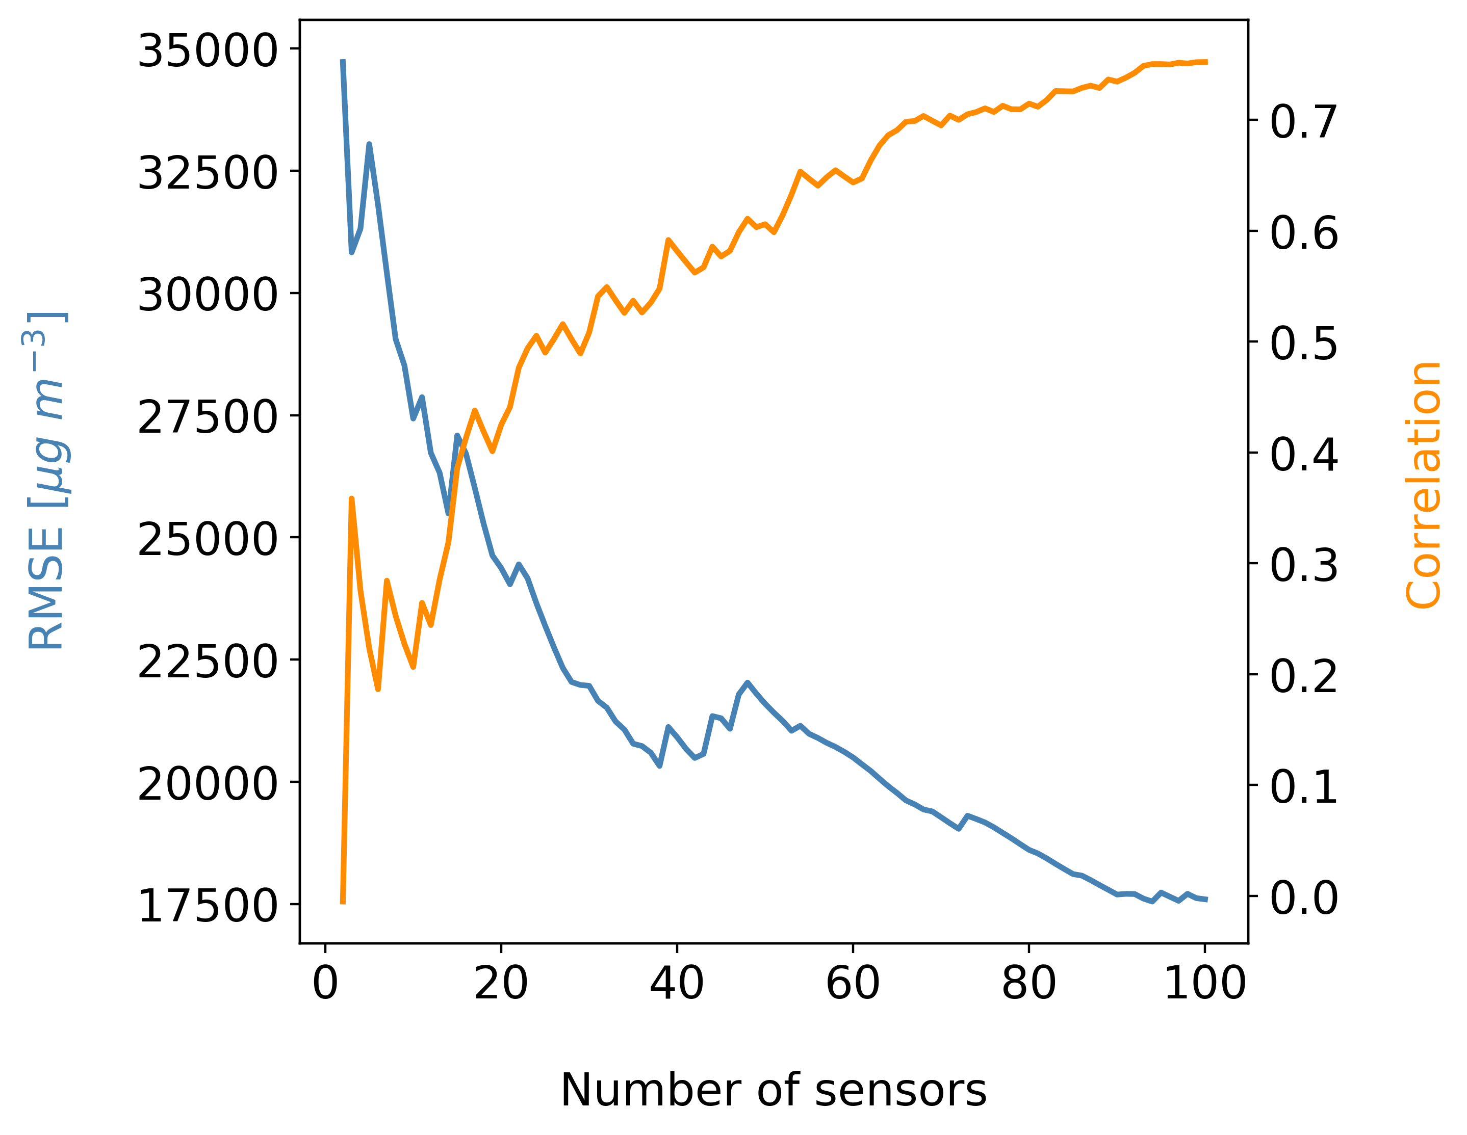
Initial evaluation
Blue - RMSE between average concentrations in n places, corresponding to the optimal solution for n sensors, and n highest average concentrations
Orange - Pearson correlation between locations of n highest average concentrations and locations of optimally placed n sensors
Preliminary results
Notes:
עוד מההערכה הראשונית של התוצאות אפשר לראות שאם אנחנו מחשבים את ה-RMSE בין n הריכוזים הממוצעים הגבוהים ביותר והקריאות הממוצעות של n החיישנים במקומות האופטימליים בהם נפרסו הוא הולך ויורד ככל שמספר החיישנים גדל.
זה הגיוני, כי אם הפלומה הממוצעת מורכבת מ-2 פלומות הוא ישים חיישן איפשהו באמצע ויהיה רחוק מהריכוזים הגבוהים וככל שנוסיף חיישנים אנחנו יכולים יותר להרשות לעצמנו לשים חיישנים ליד הריכוזים הגבוהים. בכל מקרה, גם זה דברים שעוד צריכים להיבחן.

Slide 24
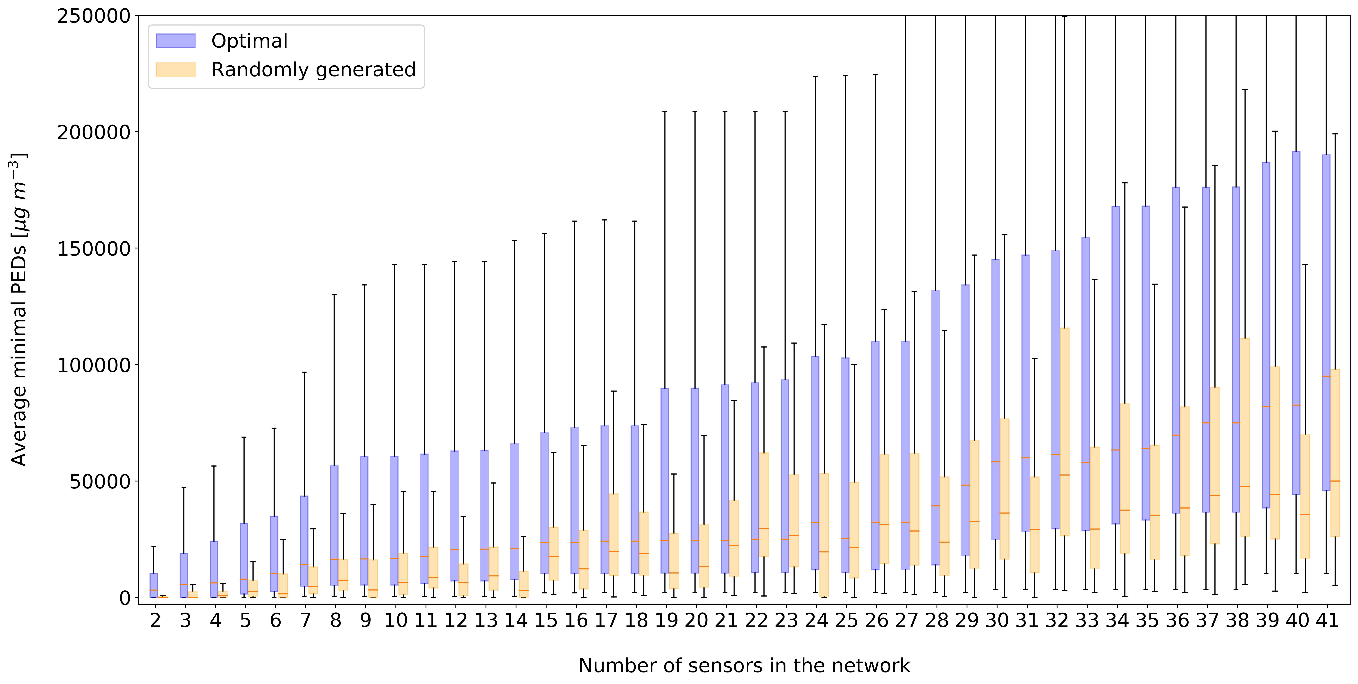
Are optimal solutions better than random solutions ?
Preliminary results
Notes:
בדיקה ראשונית – לקחתי את כל מצבי מזג האוויר האפשריים שיש להם שכיחות גדולה מ-0. סך הכל היו 144 כאלו. לכל מצב מזג אוויר כזה חישבתי מפת ריכוזים ממוצעת בהנחה שכל 5 המקורות פועלים בפליטה הממוצעת שלהם. לקחתי את הפתרונות האופטימליים (רשתות עם מספר חיישנים בין 2 ל-41) וחישבתי את מדד ה- PED עבור כל רשת אופטימלית כזאת לכל אחת מ-144 המפות.
במקביל, עשיתי את אותו הדבר עבור רשתות במיקומי חיישנים רנדומליים וחישבתי את מדד ה-PED (100 פעמים).
הגרף הזה מראה השוואה לדוגמא של הגרלה רנדומלית אחת עם הרשת האופטימלית. כל נקודה בכל בוקספלוט היא מצב (מבין 144) וערך ה-PED
עוד הצעה – לנסות לחזות איזה מפעל חורג בעזרת ML. האם עכשיו המיקומים האידיאליים חוזים טוב יותר ?
10k מצבי מזג אוויר שונים הוגרלו לפי התדירויות שחושבו (כרגע רק ממש הערכים הדיסקרטיים, לא רציף) יחד עם מצבים שונים של 5 המפעלים – בין 0 פליטה לפליטה פי 2 מהממוצע. קריאות במרחב הסימולציה חושבו עבור כל מצב.
עבור הפתרון האופטימלי לכל מספר של חיישנים (מ2 ועד 50) חושבו ערכי ה-PED (ממוצע המינימום מכל קטגוריה). ערכים אלו הושוו לערכים של פתרון רנדומלי. באיור רואים השוואה אחת של הפתרון האופטימלי לרנדומלי. כל נקודה היא מצב שהוגרל. לכן בכל בוקספלוט יש 10k נקודות.
ההשוואה הזאת נעשתה 100 פעמים (100 פתרונות רנדומליים הומצאו לכל מספר חיישנים מ-2 עד 50(.
בכל פעם בדקנו מובהקות סטטיסטית בין ערכי ה-PED של שתי האוכלוסיות בעזרת מבחן לא פרמטרי. במספר חיישנים גבוה (מעל 11?) – ב100% מהמקרים הפתרון האופטימלי נתן ערכי PED גבוהים מהפתרון הרדנומלי. במספר חיישנים נמוך – יתכן והפתרון שניתן כאופטימלי אינו אופטימלי בכל המקרים שאיתגרנו איתם.
באיור השני אפשר לראות את:
אחוז המקרים בהם לא ניתן לומר שמשמעותית ערכי ה-PED של הפתרון האופטימלי גבוהים מערכי ה-PED של פתרון רנדומלי.
אחוז המקרים בהם הפתרון הרנדומלי נתן משמעותית ערכי PED גבוהים מהפתרון האופטימלי.
Wilcoxon rank sum test
a nonparametric test for equality of population medians of two independent samples X and Y

Slide 25

Summary and future research plan
Adequate monitoring of ambient air pollution is needed, among others, for regulation on industrial activity
We offer to design and develop a decision-making tool for an optimal deployment in time and in space of heterogenous sensor array, using a multi-objective optimization model, coupled with an air pollution dispersion model
The basic model considers the time varying meteorological conditions and uses as the main objective a quantitative measure of sensitivity of the network to changes in source (PED)
Future modules will focus on the development of a temporal optimization module that allocates sensors with minimal transfer effort and on combining the two modules together.
Other aspects will be considers: various sources/sensors configurations, weather conditions and emission rates, heterogenous network, case-study of real-world
Thanks for listening…
Notes:
סיכום בשביל הבחינה:
-ראינו שיש צורך בניטור הולם של זיהום אוויר, בין היתר לצורכי רגולציה כל פעילות תעשייתית.
-אנחנו מציעים לתכנן ולפתח מודל לפריסה אופטימלית בזמן ובמרחב של חיישנים, שישמש ככלי לביצוע החלטות. המודל משתמש באופטימיזציה מרובת מטרות מצומדת עם מודל דיספרסי.
-המודל הבסיסי שאיתו עד כה התעסקנו לוקח החשבון את התנאים המטראורולוגים המשתנים כדי ליצור פתרון רובאסטי, ומשתמש בפונקצית מטרה שמעידה על רגישות לשינוי במקורות.
-מודולים עתידיים יתמקדו בפיתוח של מודל אופטימיזציה זמני שפורס מחדש את החיישנים במינימום מאמץ ובשילוב המודול המרחבי עם הזמני.
-אספקטים נוספים שייבחנו הם קונפיגורציות שונות, תנאי מזג אוויר ופליטות שונות, רשת הטרוגנית של חיישנים ובתקווה גם מקרה אמיתי.
אני אוסיף מילה שלי – במעט שהספקתי עד כה אני חושבת שרצתי מהר מידי להשיג איזשם פתרונות כללים, אבל אולי צריך ללכת 20 צעדים אחורה ולפרק את הבעיה לחלקים קטנים ולבחון אותה במקרים הכי בסיסיים ופשוטים בשביל להגיע לתובנות.

Slide 26
Summary and future work
Adequate monitoring of ambient air pollution is needed, among others, for regulation on industrial activity
We offer to design and develop a decision-making tool for an optimal deployment in time and in space of heterogenous sensor array, using a multi-objective optimization model, coupled with an air pollution dispersion model
The basic model considers the time varying meteorological conditions and uses as the main objective a quantitative measure of sensitivity of the network to changes in source (PED)
Future modules will focus on the development of a temporal optimization module that allocates sensors with minimal transfer effort and on combining the two modules together.
Other aspects will be considers: various sources/sensors configurations, weather conditions and emission rates, heterogenous network, case-study of real-world
Thanks for listening…
Notes:
סיכום בשביל הכנס:
אולי בעתיד להשוות לשיטות שלא דורשות אופטימיזציה – למשל – אולי אפשר לייצר סט נתונים מלאכותיים ולהצמיד להם לייבל מסוים אם מפעל X פולט בחריגה. כל אחד מהסנסורים שלי הוא אז פיצ'ר כאשר בודקים איזה מהפיצ'רים הם הפרדיקטורים הטובים ביותר לאיתור החריגות.
מסקנות – בהרבה חיישנים אנחנו מתקרבים לפתרון שהוא הנחת חיישנים במקומות של הריכוזים הממוצעים הגבוהים.
במעט חיישנים – הפתרון הוא לאו דווקא אופטימלי.
בעתיד – לנסות לנתח באיזה מצבים הפתרון לא היה טוב/לנסות לפתור את בעיית ה-STE.
-ראינו שיש צורך בניטור הולם של זיהום אוויר, בין היתר לצורכי רגולציה כל פעילות תעשייתית.
-אנחנו מציעים לתכנן ולפתח מודל לפריסה אופטימלית בזמן ובמרחב של חיישנים, שישמש ככלי לביצוע החלטות. המודל משתמש באופטימיזציה מרובת מטרות מצומדת עם מודל דיספרסי.
-המודל הבסיסי שאיתו עד כה התעסקנו לוקח החשבון את התנאים המטראורולוגים המשתנים כדי ליצור פתרון רובאסטי, ומשתמש בפונקצית מטרה שמעידה על רגישות לשינוי במקורות.
-מודולים עתידיים יתמקדו בפיתוח של מודל אופטימיזציה זמני שפורס מחדש את החיישנים במינימום מאמץ ובשילוב המודול המרחבי עם הזמני.
-אספקטים נוספים שייבחנו הם קונפיגורציות שונות, תנאי מזג אוויר ופליטות שונות, רשת הטרוגנית של חיישנים ובתקווה גם מקרה אמיתי.
אני אוסיף מילה שלי – במעט שהספקתי עד כה אני חושבת שרצתי מהר מידי להשיג איזשם פתרונות כללים, אבל אולי צריך ללכת 20 צעדים אחורה ולפרק את הבעיה לחלקים קטנים ולבחון אותה במקרים הכי בסיסיים ופשוטים בשביל להגיע לתובנות.

Slide 27
References
P. S. Kanaroglou et al., “Establishing an air pollution monitoring network for intra-urban population exposure assessment: A location-allocation approach,” Atmos. Environ., vol. 39, no. 13, pp. 2399–2409, 2005.
A. E. Eiben and J. E. Smith, Introduction to evolutionary computing, 2nd Editio., vol. 53. Springer, 2007.
D. Hadka, “Borg : An Auto-Adaptive Many-Objective Evolutionary Computing Framework,” vol. 21, no. 2, pp. 231–259, 2013.
D. Hadka, “Beginner ’ s Guide to the MOEA Framework,” p. 214, 2017.
C. D. Ahrens and R. Henson, Meteorology Today: An Introduction to Weather, Climate, and the Environment, 12th ed. Cengage Learning, Inc, 2017.
A. Boubrima, W. Bechkit, and H. Rivano, “Optimal WSN Deployment Models for Air Pollution Monitoring,” IEEE Trans. Wirel. Commun., vol. 16, no. 5, pp. 2723–2735, 2017.
J. D. Berman, L. Jin, M. L. Bell, and F. C. Curriero, “Developing a geostatistical simulation method to inform the quantity and placement of new monitors for a follow-up air sampling campaign,” J. Expo. Sci. Environ. Epidemiol., vol. 29, no. 2, pp. 248–257, 2019.

Slide 28
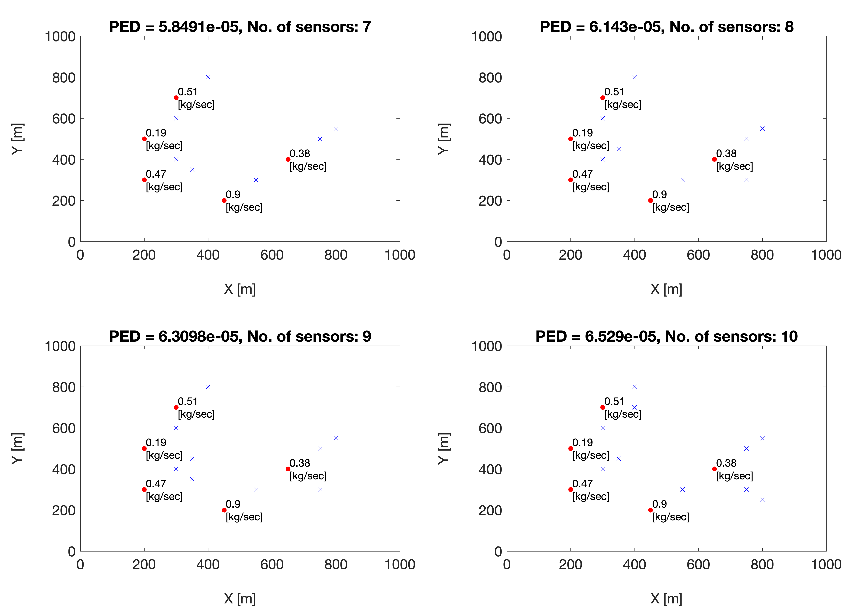
Notes:
See increasing number of sensors not necessarily add one in a new location, sometimes locations are changed

Slide 29
Some links to read before exam
https://www.eoas.ubc.ca/courses/atsc507/ADM/intro/ScanSet-C-GaussianPlume.pdf
https://towardsdatascience.com/neural-knapsack-8edd737bdc15
https://cfpub.epa.gov/ncer_abstracts/index.cfm/fuseaction/display.files/fileID/14285
Sensitivity | Dynamic range | Price
גבוהה | גבוה | 1000$
נמוכה | גבוה | 250$
גבוהה | נמוך | 500$
נמוכה | נמוך | 50$
Notes:
Proove its not sorted

Slide 30
Evolutionary Algorithms
Environmental pressure causes natural selection. Better candidates are more likely to survive and reproduce
A set of candidate solutions
New
solutions
All solutions are Non-dominated
Methods
Eiben and Smith (2007)
Notes:
אלגוריתמים אבולוציוניים הם מחלקה של אלגוריתמים של חיפוש שמושפעים מתהליך האבולוציה הטבעי. ברעיון הכללי -
מייצרים בצורה אקראית סט של פתרונות אפשריים , הם האוכלוסייה. תהליך הברירה הטבעית גורם לכך שפרטים שמותאמים יותר לסביבה (או - שפתרונות טובים יותר, לפי פונקציית המטרה) שורדים יותר ומתרבים, כאשר בתהליך ההתרבות יכולים להיווצר פתרונות חדשים כתוצאה משחלוף וממוטציות – הצאצאים / פתרונות חדשים שביניהם גם הטובים ביותר שורדים. התהליך מסתיים כאשר כל סט הפתרונות עם על חזית הפרטו / non-dominated.

Slide 31
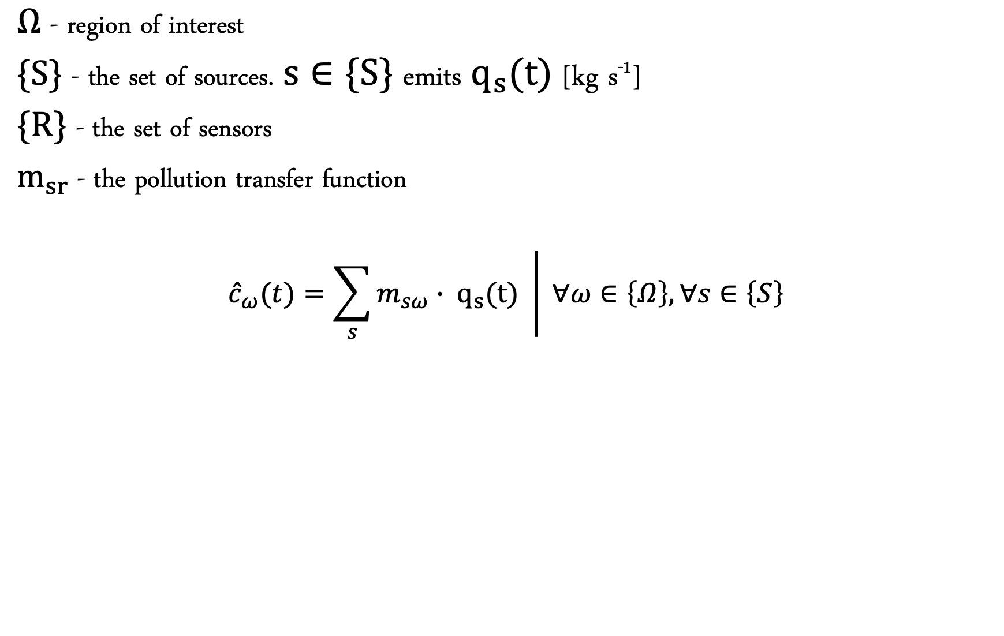
Problem formulation - notation
$Ω$ - region of interest
$\{S\}$ - the set of sources. $s∈\{S\}$ emits $q_{s}(t)$ [kg s⁻¹]
$\{R\}$ - the set of sensors
$m_{sr}$- the pollution transfer function
$$\left.{\hat{c}}_{ω}(t)=\sum_{s}{m_{sω}∙ q_{s}(t) } \right| ∀ω∈\left\{Ω\right\}, ∀s∈\left\{S\right\}$$
Methods
Notes:
אם ננסח את הבעיה – אפשר להגיד שאומגה זה מרחב העניין שלנו – למשל אזור תעשייה וסביבתו, שם נרצה להניח חיישנים.
אס – סט של מקורות שאנחנו יודעים את מיקומם. פולטים מזהם כלשהו בקצב קיו.
אר – סט של חיישנים.
כל חיישן r הממוקם בנקודה מסוימת מודד זיהום סי שהוא סכום הפליטות מכל המקורות כפול פונקצית המעבר שהיא מודל הדיספרסיה הגאוסי במקרה שלנו.

Slide 32
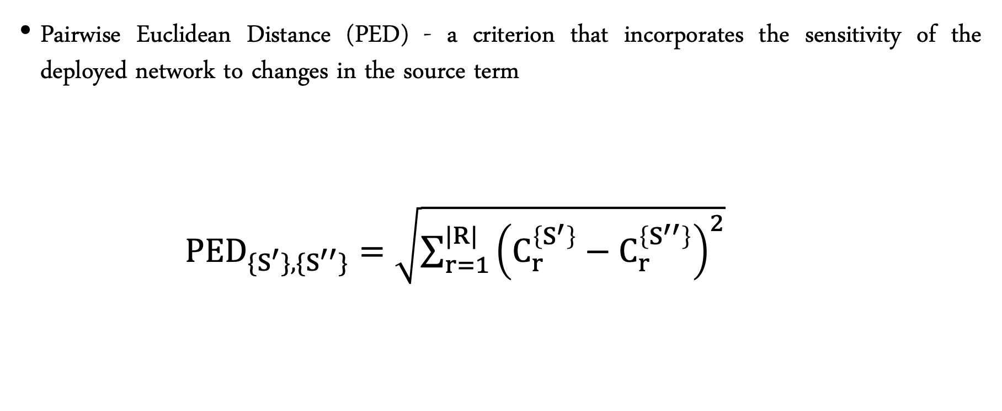
Problem formulation - PED
Pairwise Euclidean Distance (PED) - a criterion that incorporates the sensitivity of the deployed network to changes in the source term
${PED}_{{\{S}^{′}\},\{S^{′′}\}}=\sqrt{\sum_{r=1}^{|R|}{{\left(C_{r}^{\left\{S^{′}\right\}}−C_{r}^{\left\{S^{′′}\right\}}\right)}^{2}}}$
Methods
Notes:
המטרה העיקרית – למצוא פריסה אופטימלית של סט של חיישנים, מתוך סט של מיקומים פוטנציאליים במרחב כך שיהיה סביר יותר לגלות שינוי בפליטה של המקורות.
בשביל זה הגדרנו את הPED – שהוא בעצם המרחק בין קריאות החיישנים של שני סטים שונים של מקורות בעלי מספר שונה של מקורות פעילים – מסומן ב-S’ ו-S’’.
רשת חיישנים שרגישה לשינויים בפליטות המקור תיצור ערכי PED גבוהים.
לעומת זאת, חוסר רגישות יתאפיין בערכי PED נמוכים ויצביע על יכולת נמוכה לפתור את בעיית זיהוי איבר המקור.

Slide 33
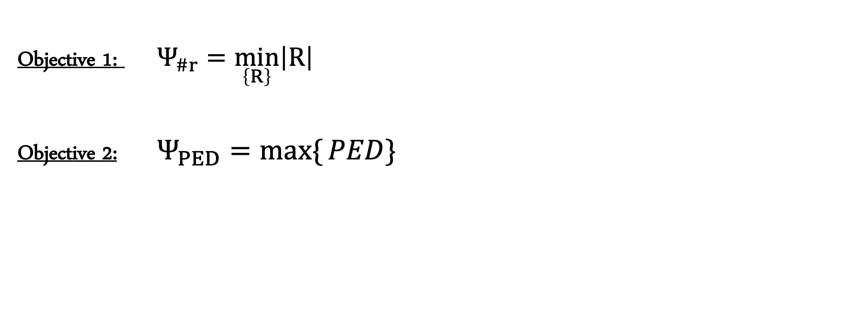
Problem formulation - optimization
Objective 1: $Ψ_{\#r}={\min_{\left\{R\right\}}\left|R\right|}_{ }$
Objective 2: $Ψ_{PED}={\underset{ }{max\{}{PED\}}}_{ }$
The basic model:
Each concentration map is given a weight according to the meteorological frequencies derived, and so an average concentration map is generated to all sets of active/non-active combinations of sources.
Methods
Notes:
אז אם נסכם את זה – נרצה למנמם את מספר החיישנים ולמקסם את הרגישות לשינויים במקורות. כאשר ניתן לבנות כל מיני פונקציות למיקסום ה-PED.
במודל הבסיסי - אנחנו מריצים מודל דיספרסיה על כל קומבינציה של מצב מטאורולוגי ומקבלים פתרונות סטדי סטייט לכל המרחב. נותנים משקל למפה לפי תדירות המצבים המטאורולוגים ובעצם מפיקים מפת סטדי סטייט ממוצעת לכל אחד מהסטים של המקורות.
מתוך החישוב המקדים הזה מחשבים אחר כך את ה-PED לפתרון שנבחן בזמן האופטימיזציה.

Slide 34
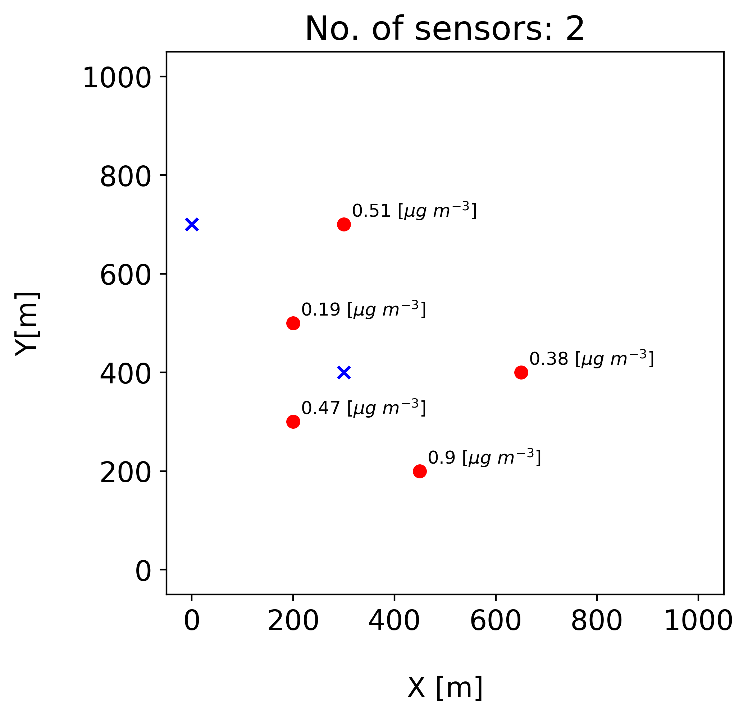
Notes:
Movie of solutions

Slide 35
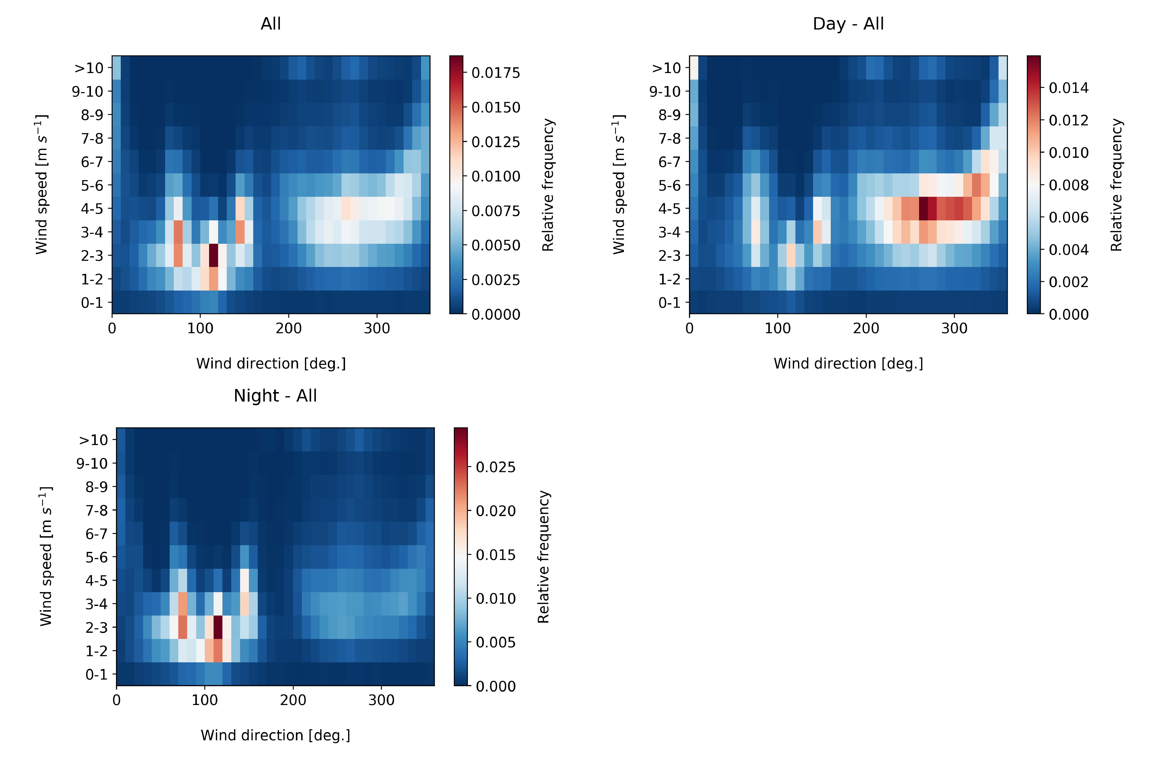
Day-Night

Slide 36
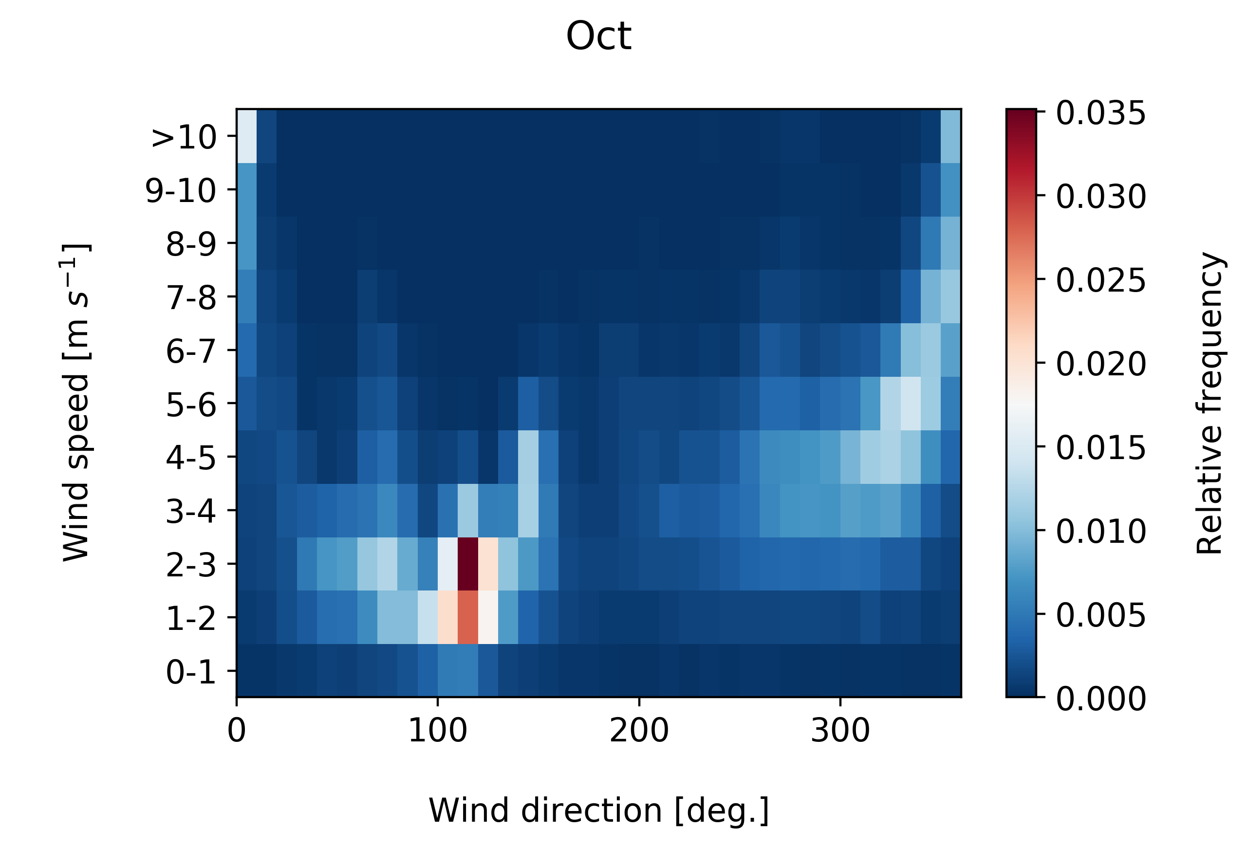
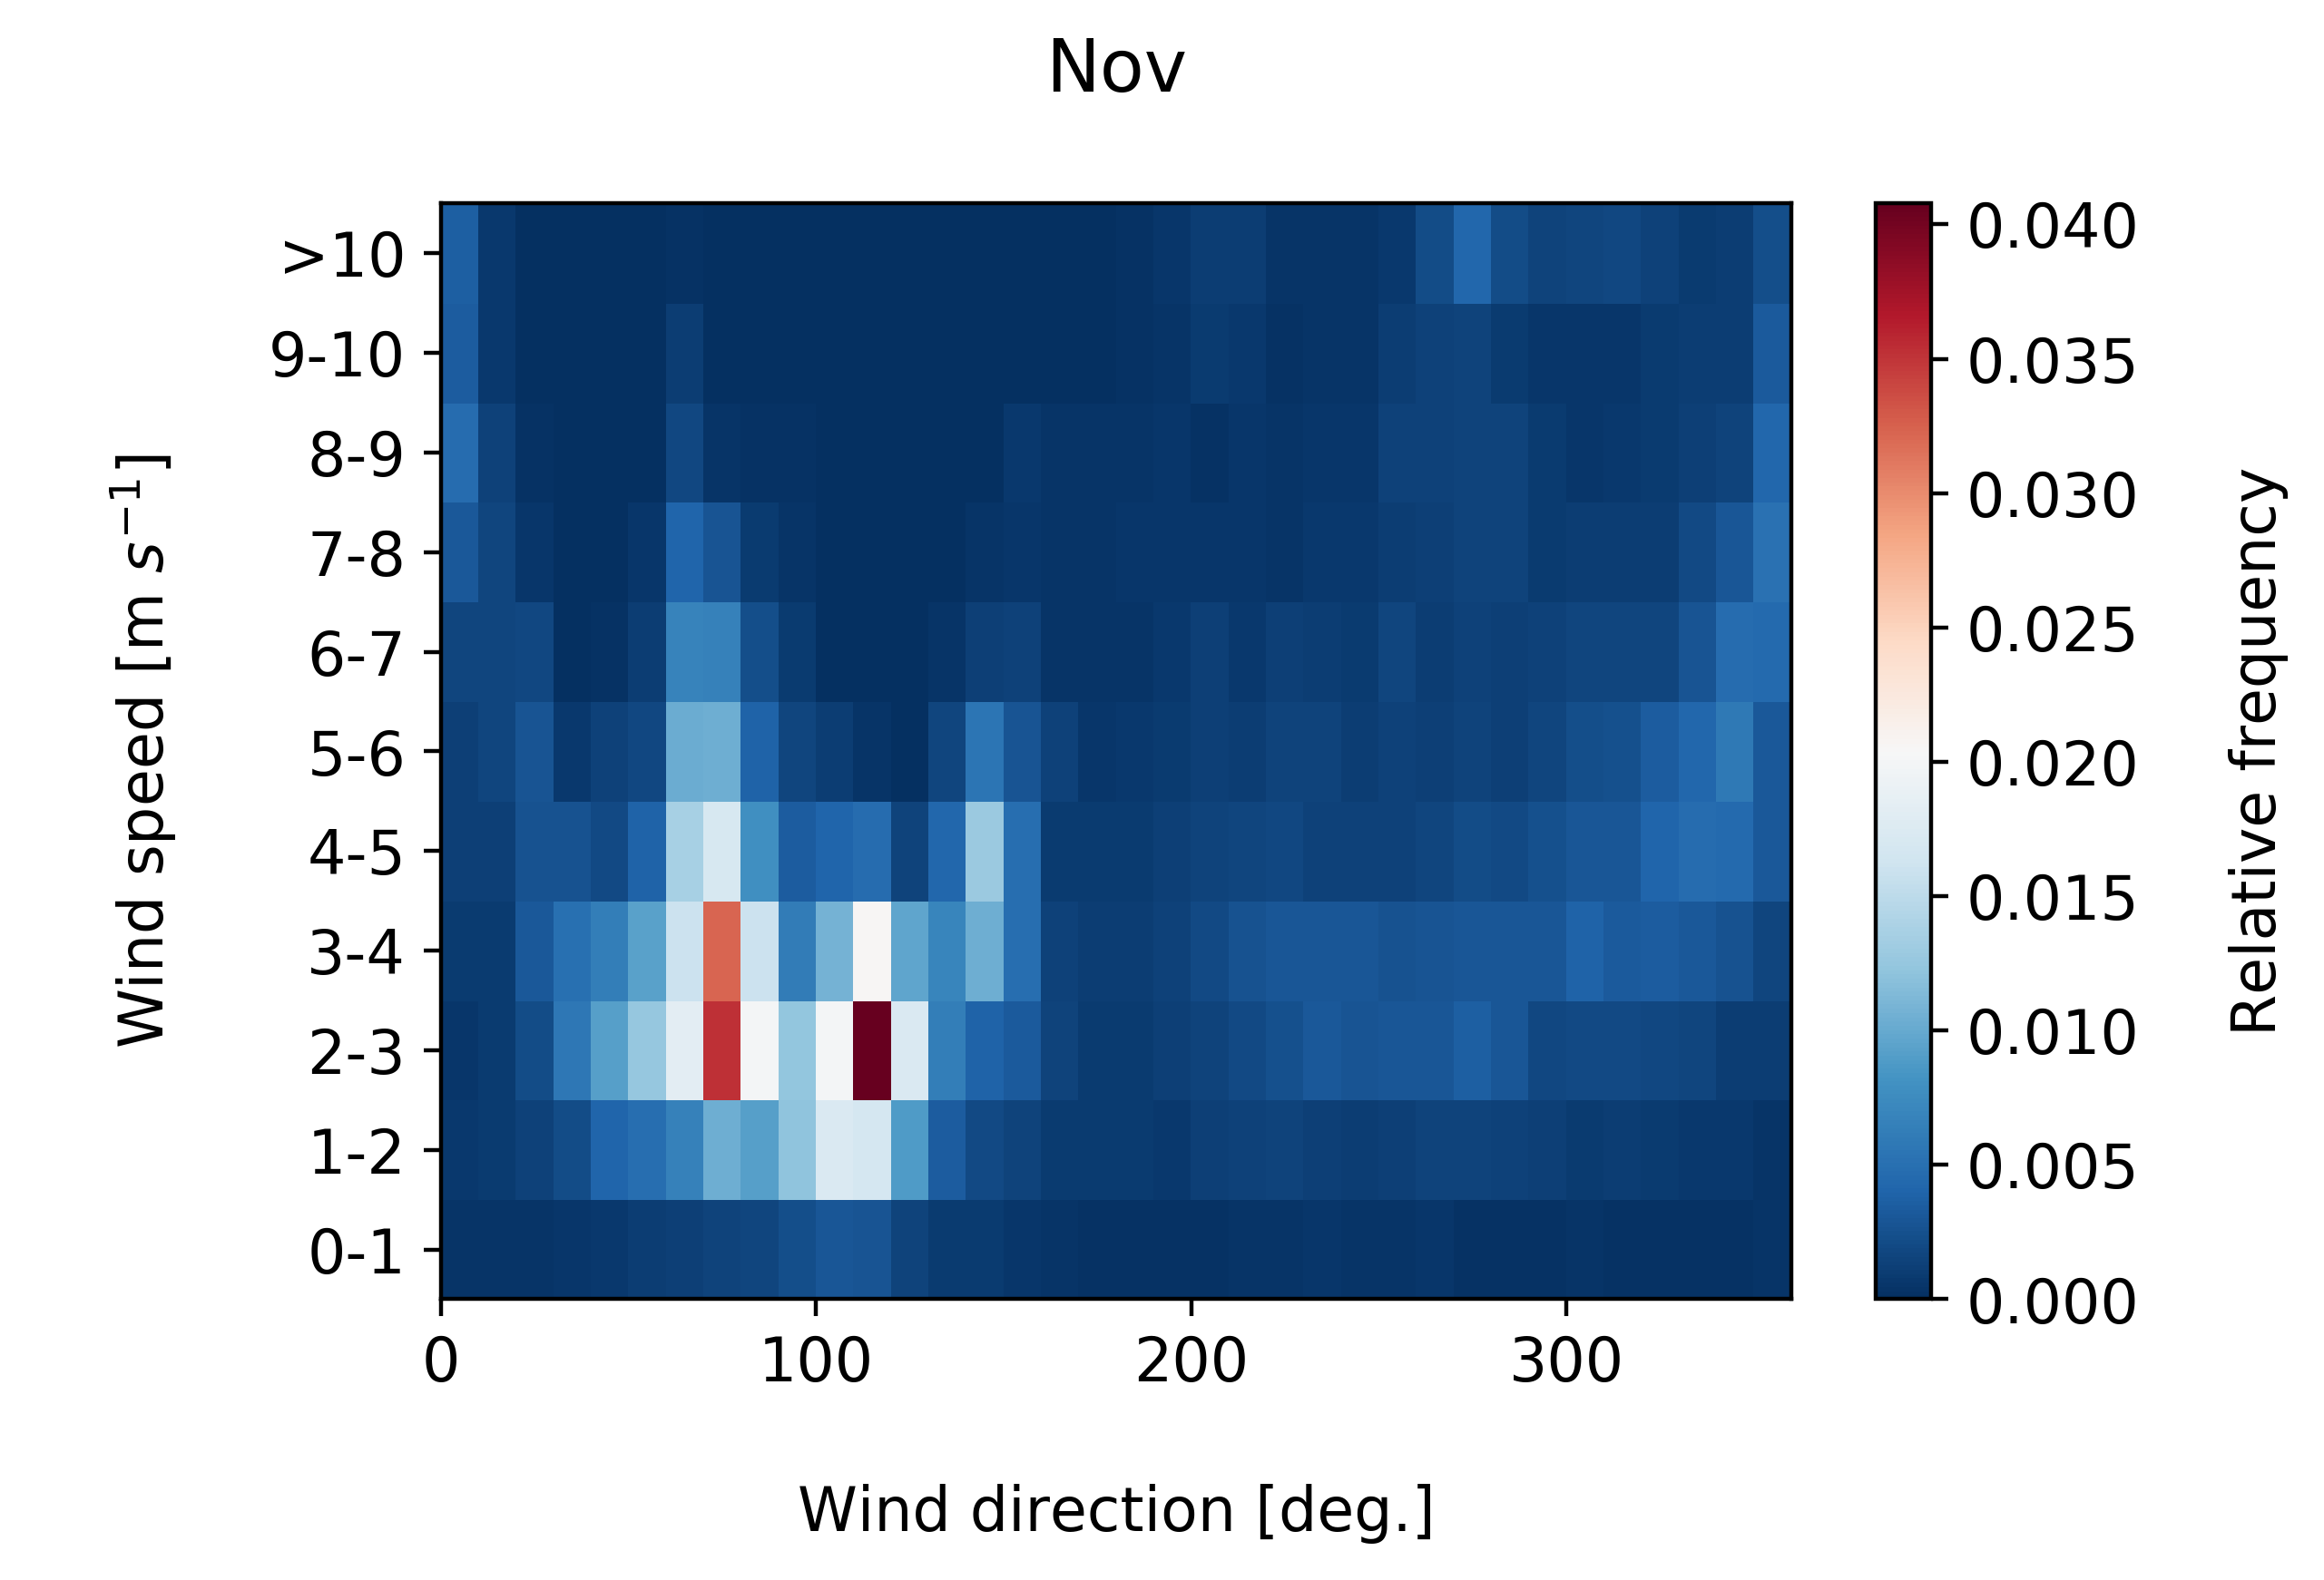
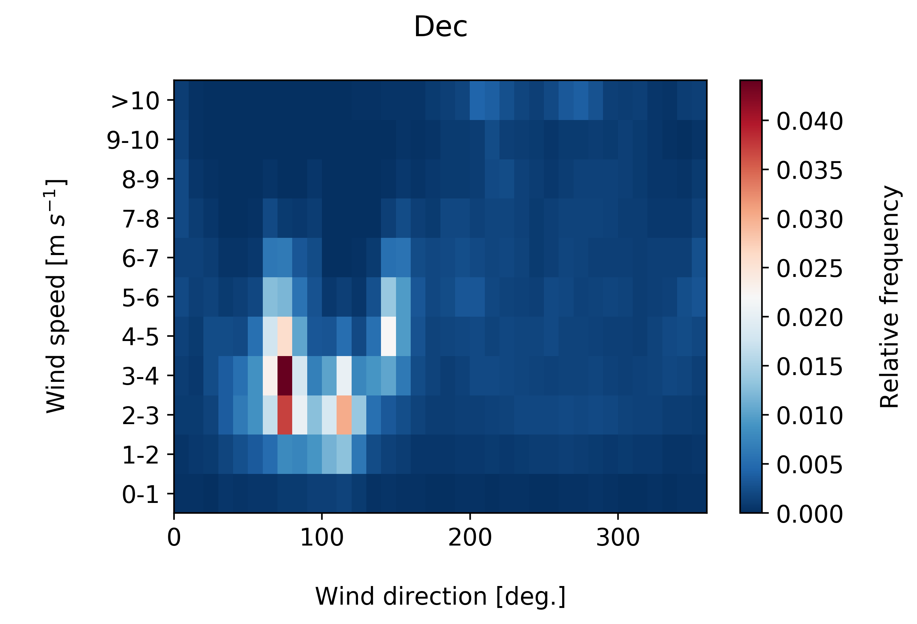
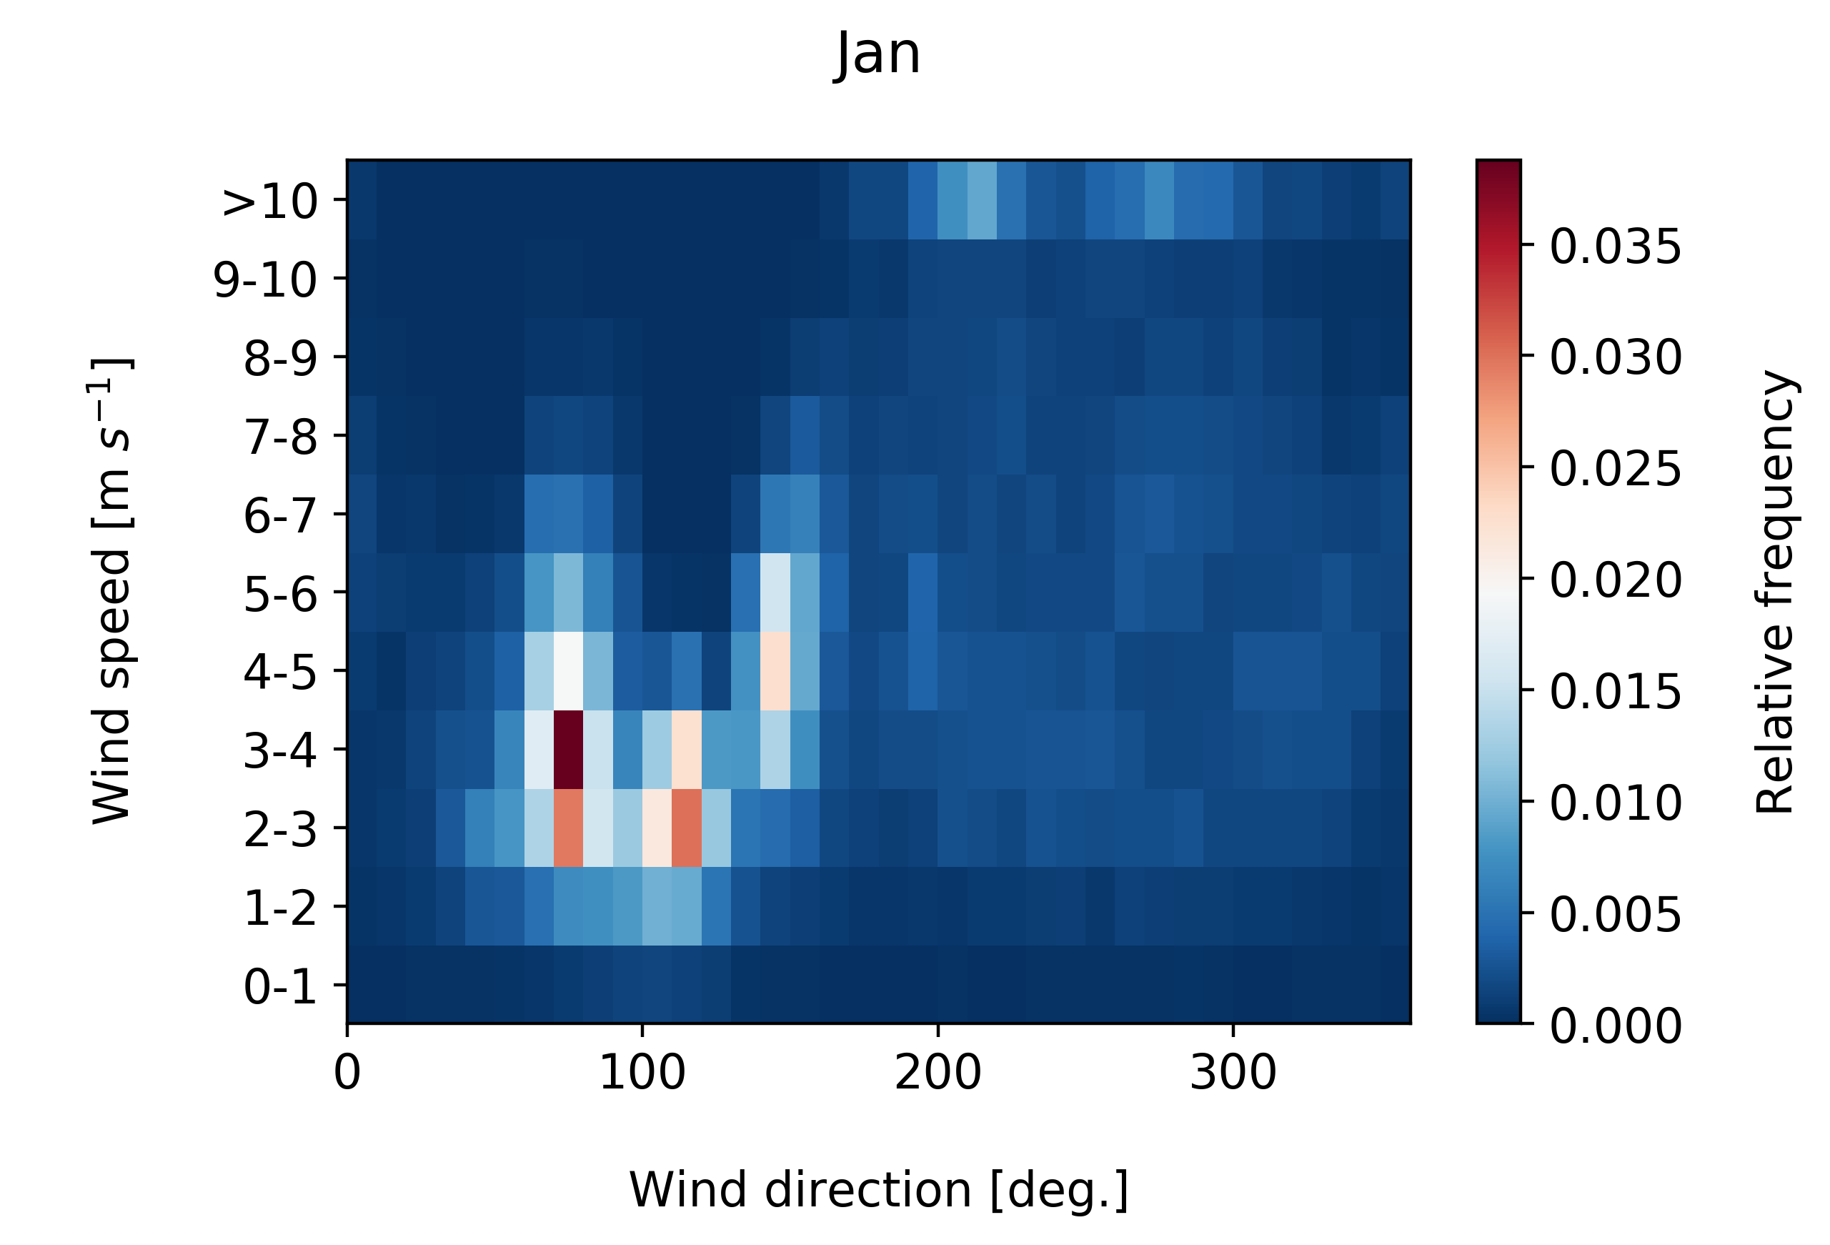
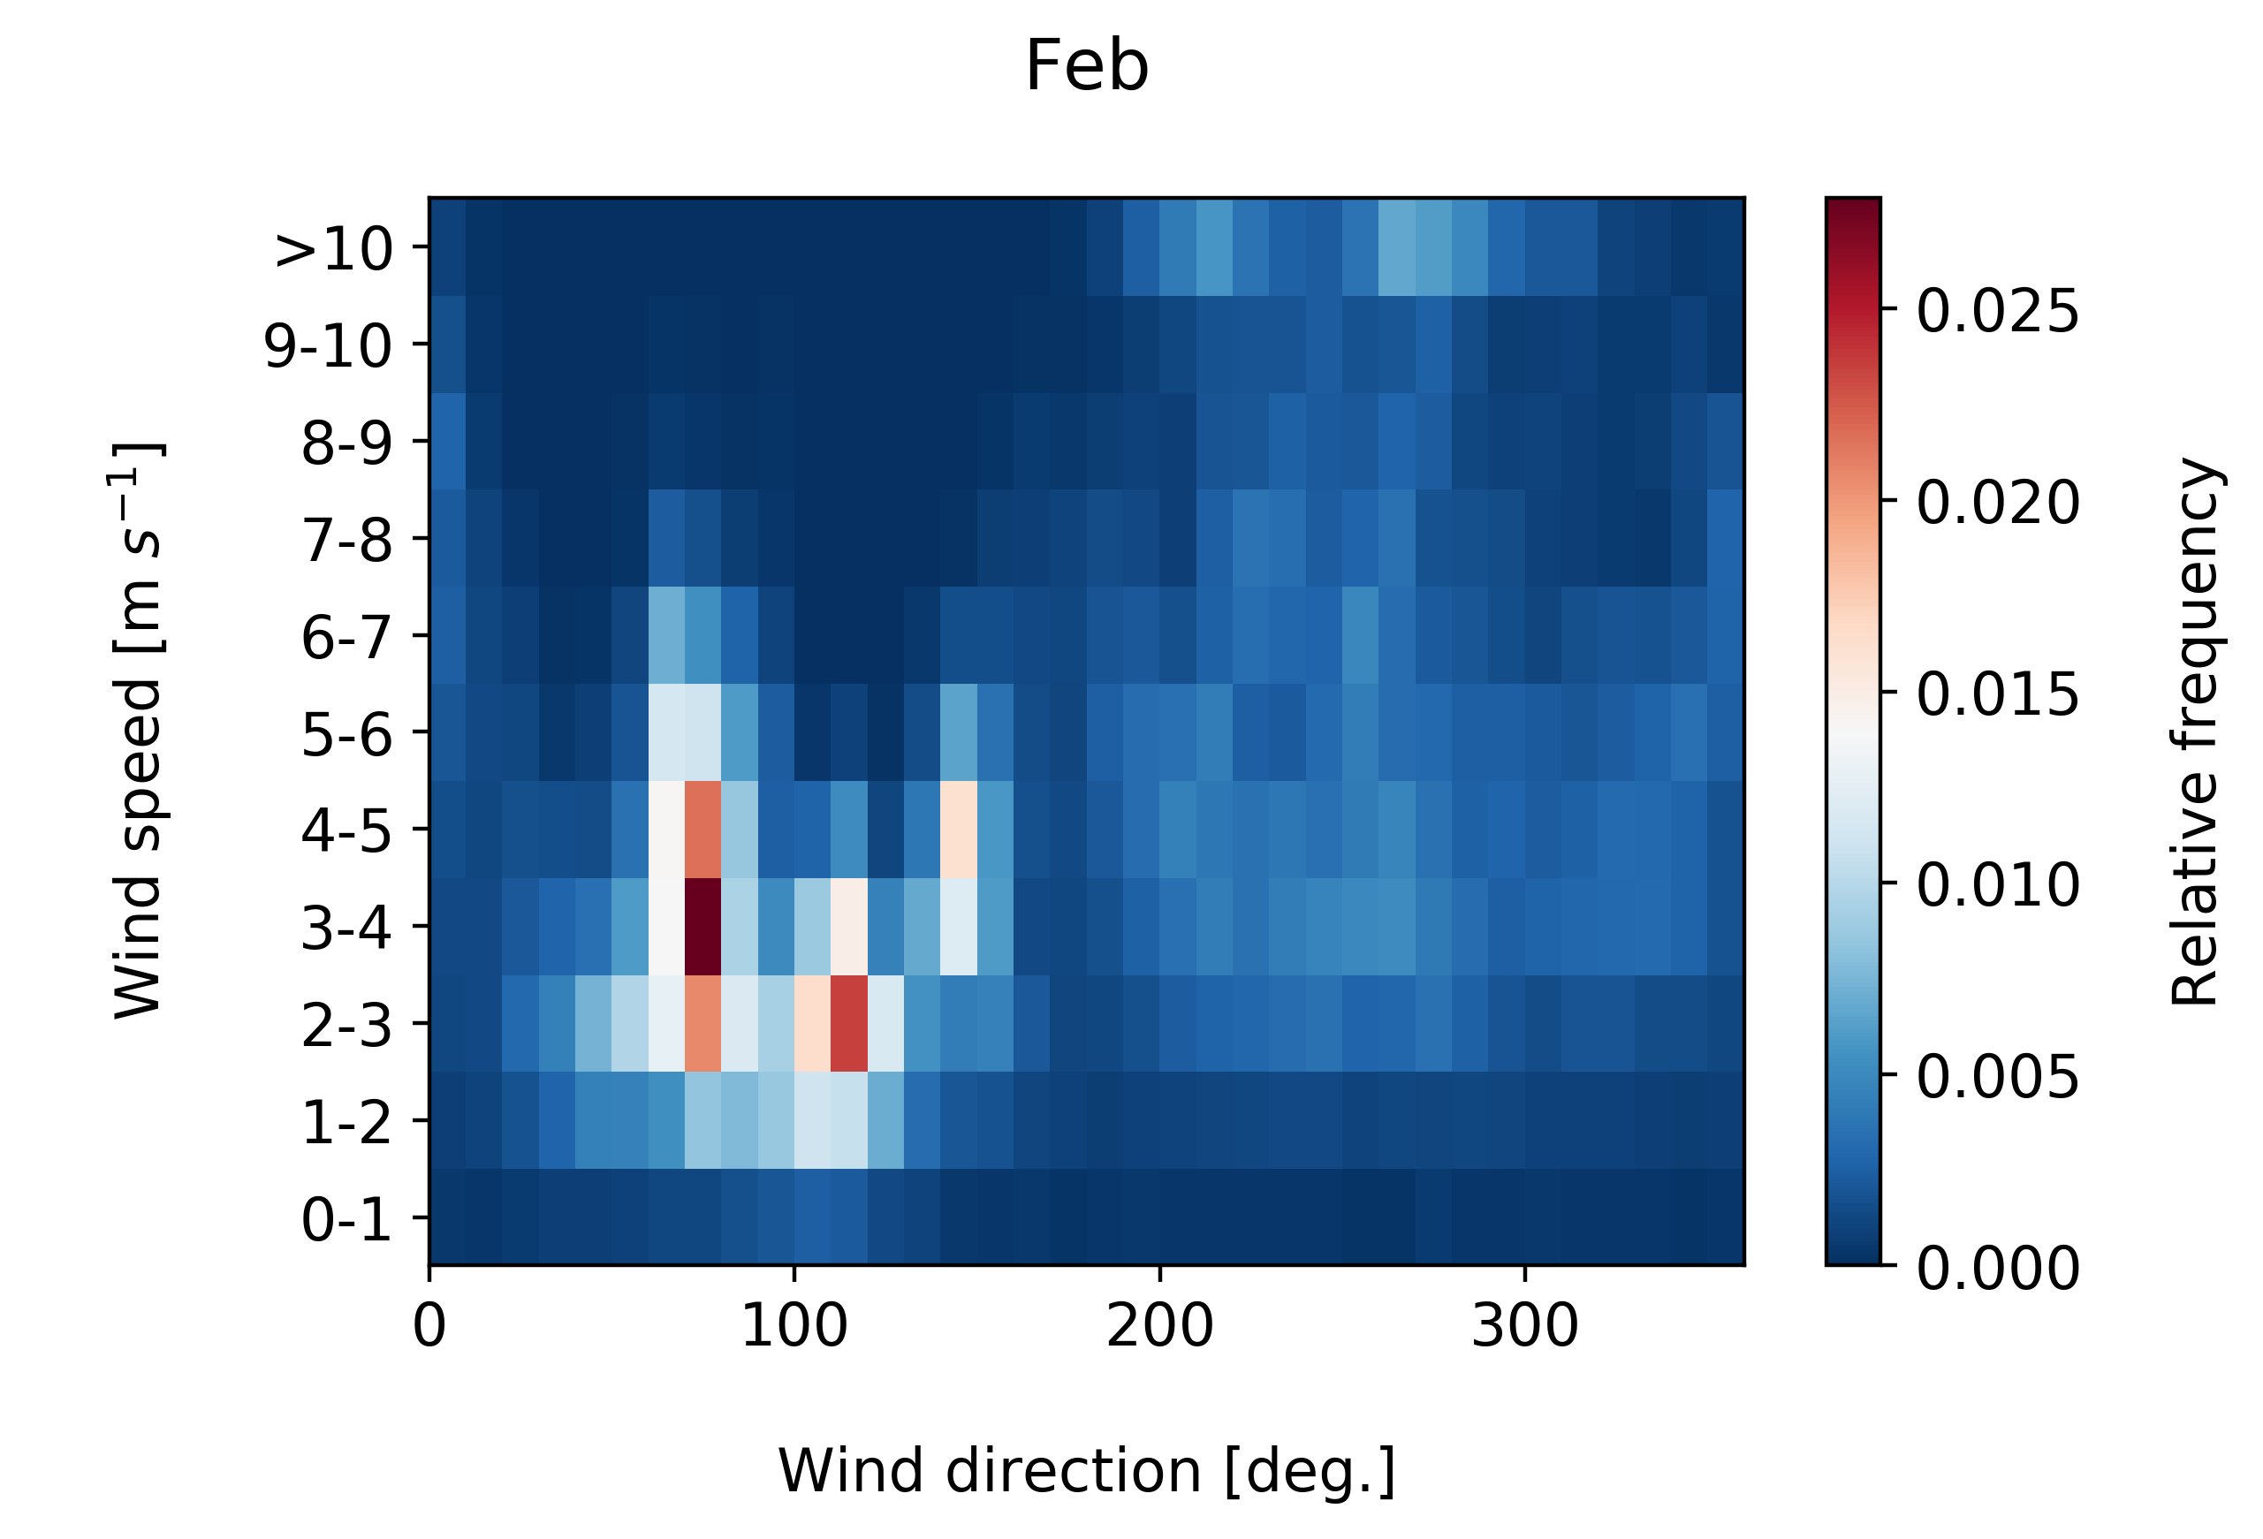
Seasons

Slide 37
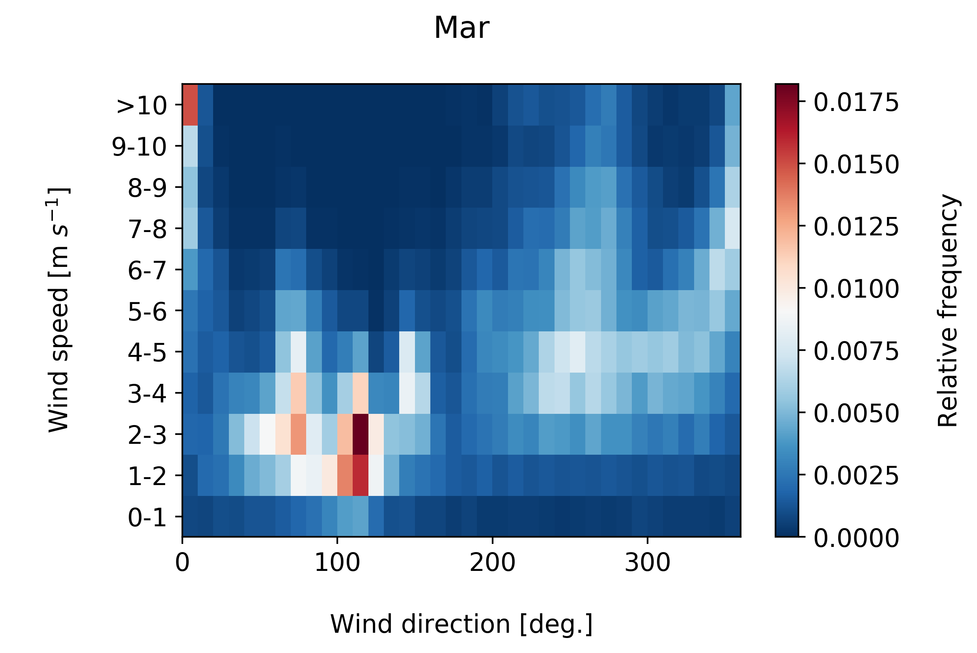
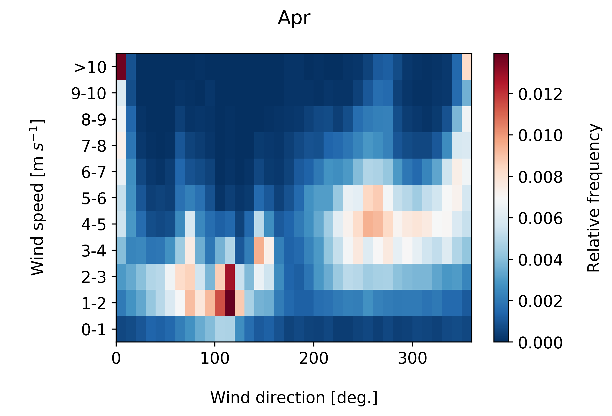
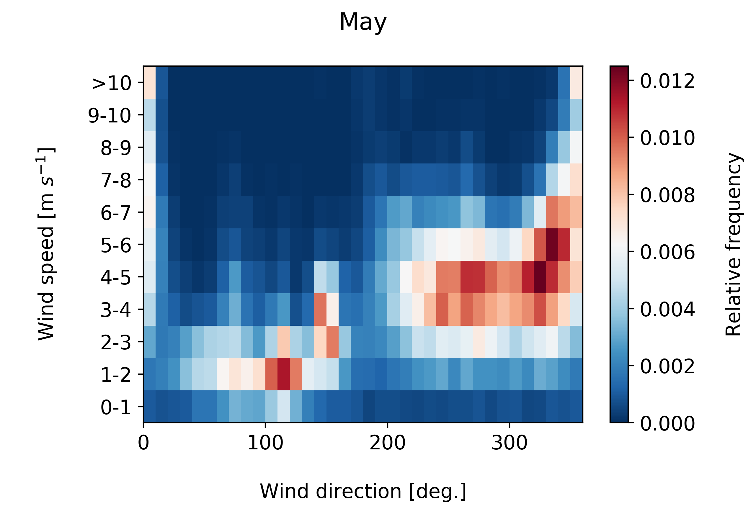
37

Slide 38
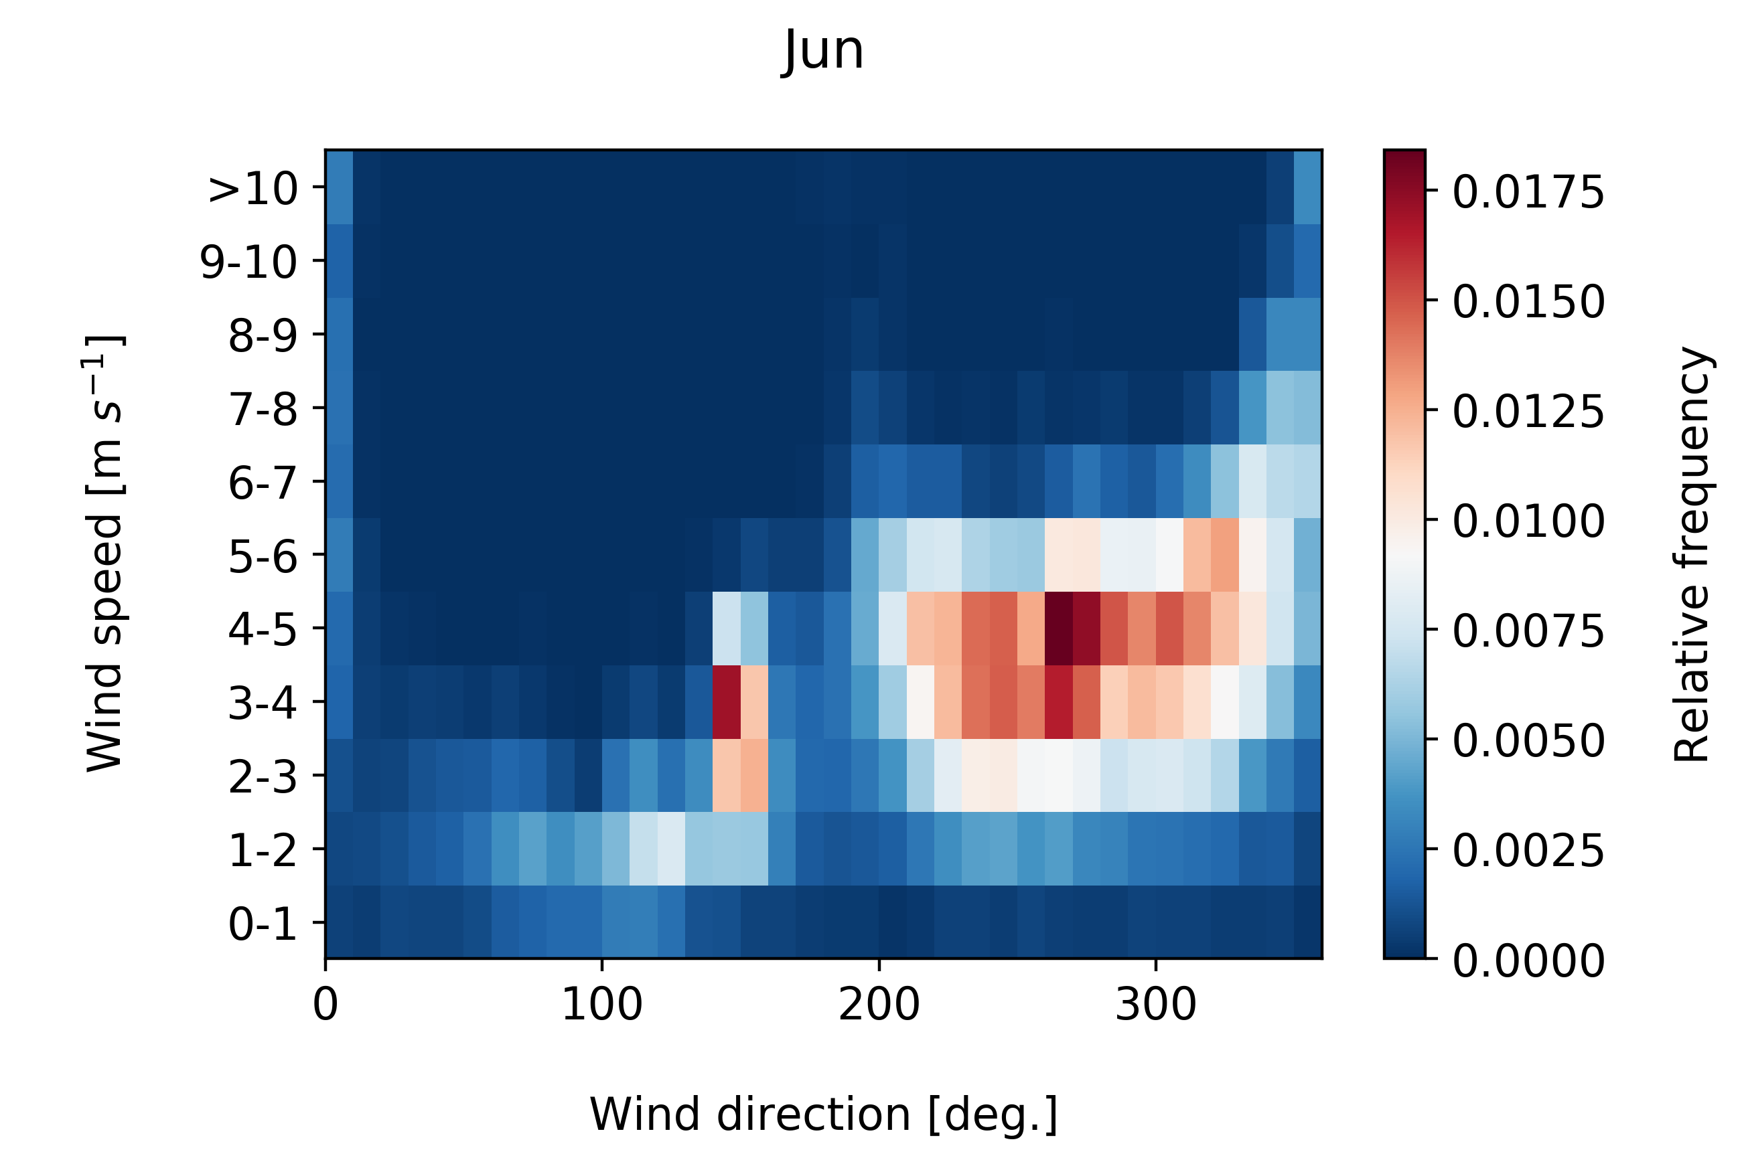
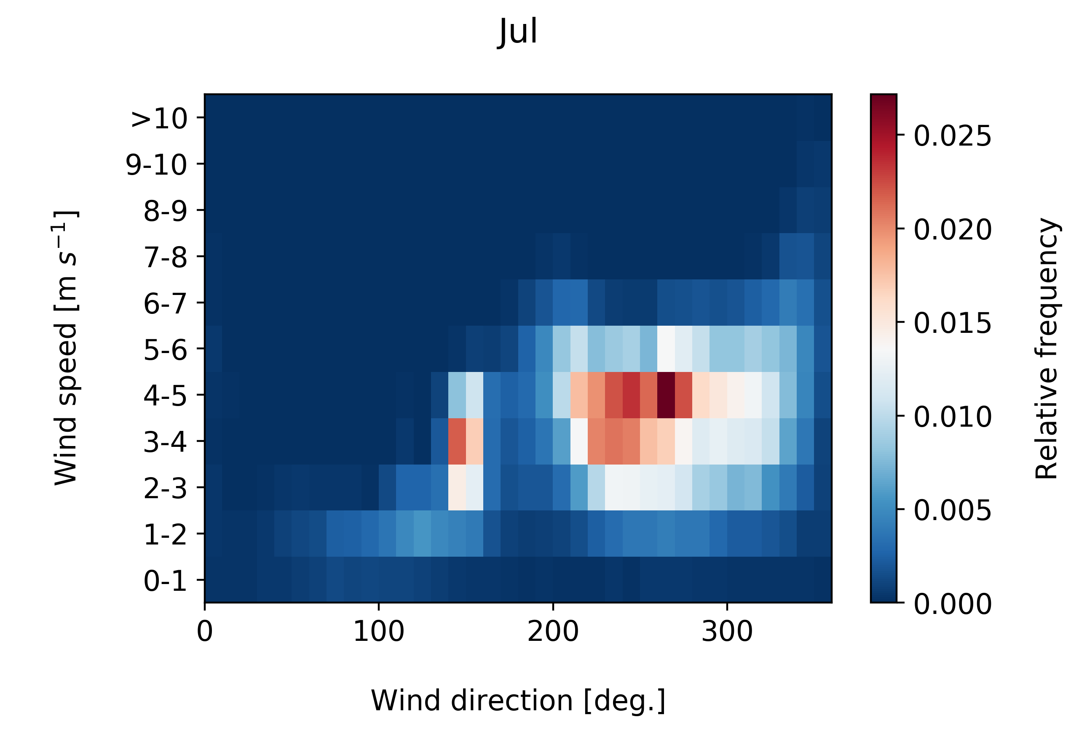
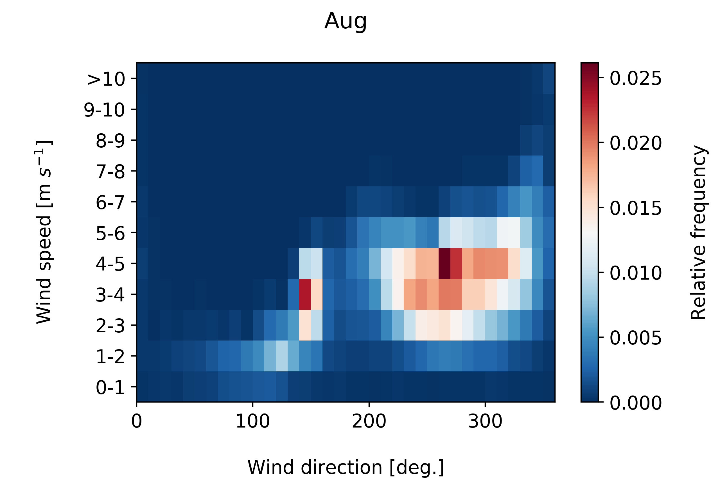
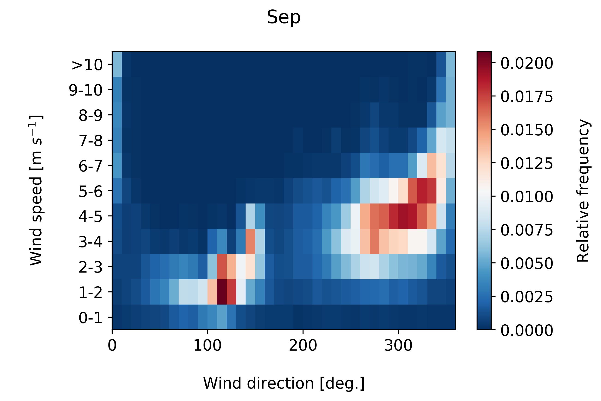

Slide 39
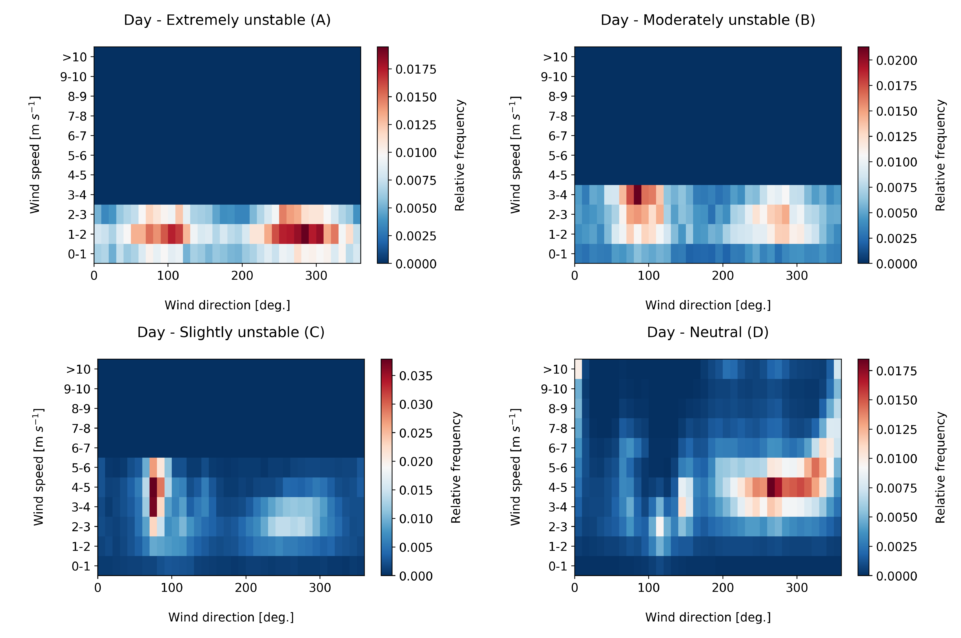

Slide 40


Slide 41


